Slide 1
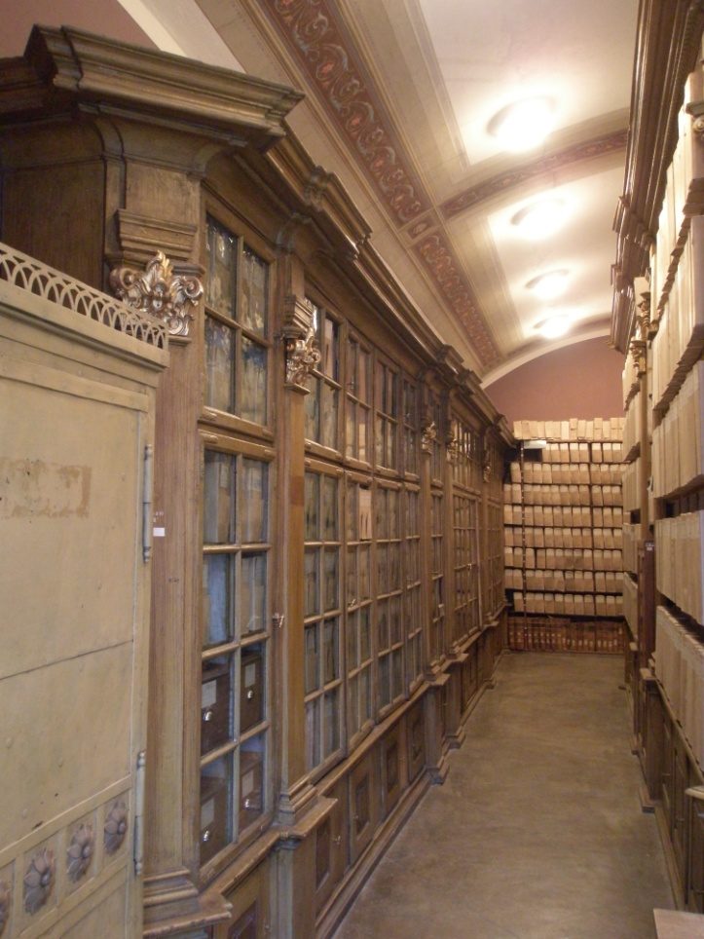
Archív mesta Košice v minulosti a dnes
Martin Bartoš

Slide 2
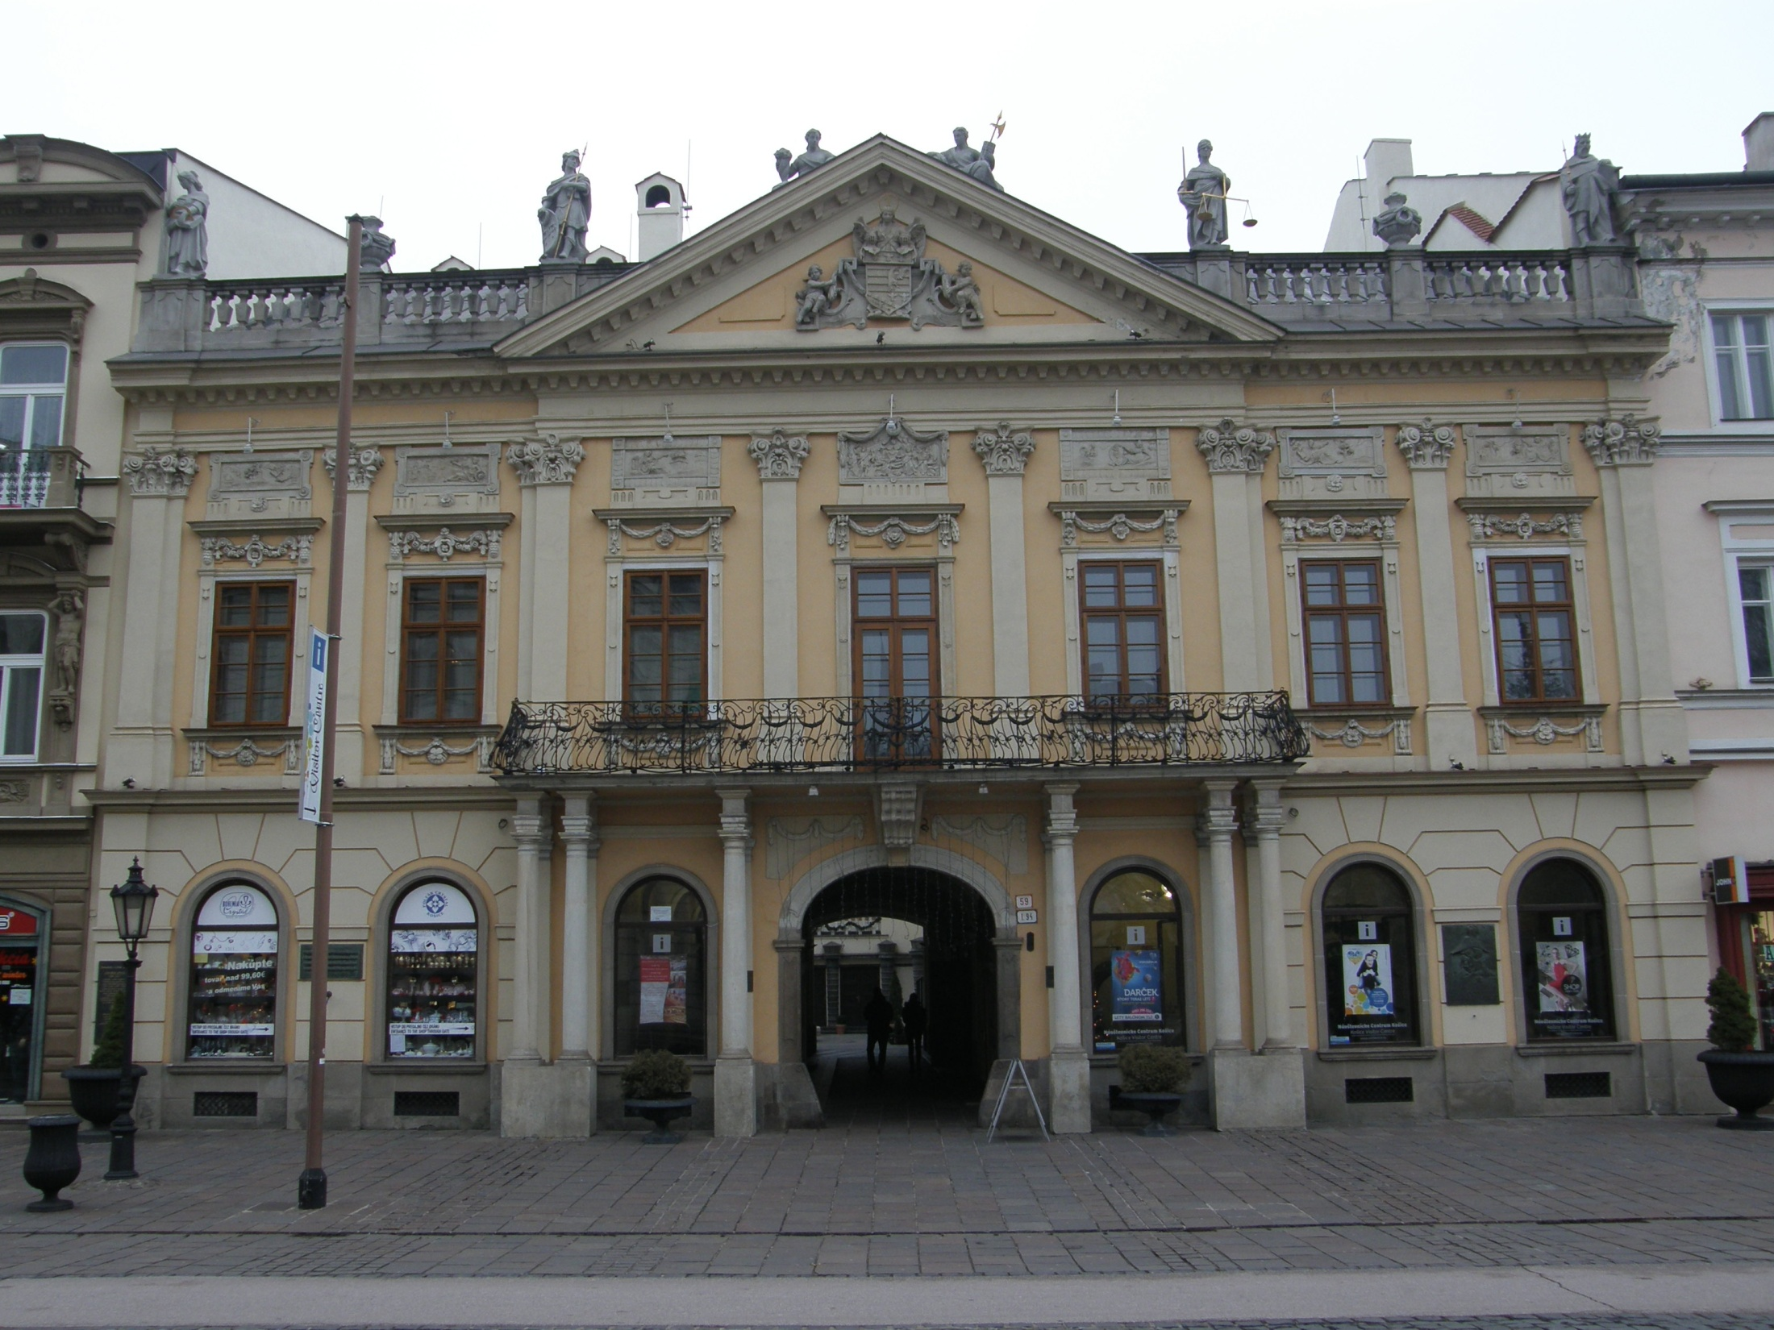

Slide 3
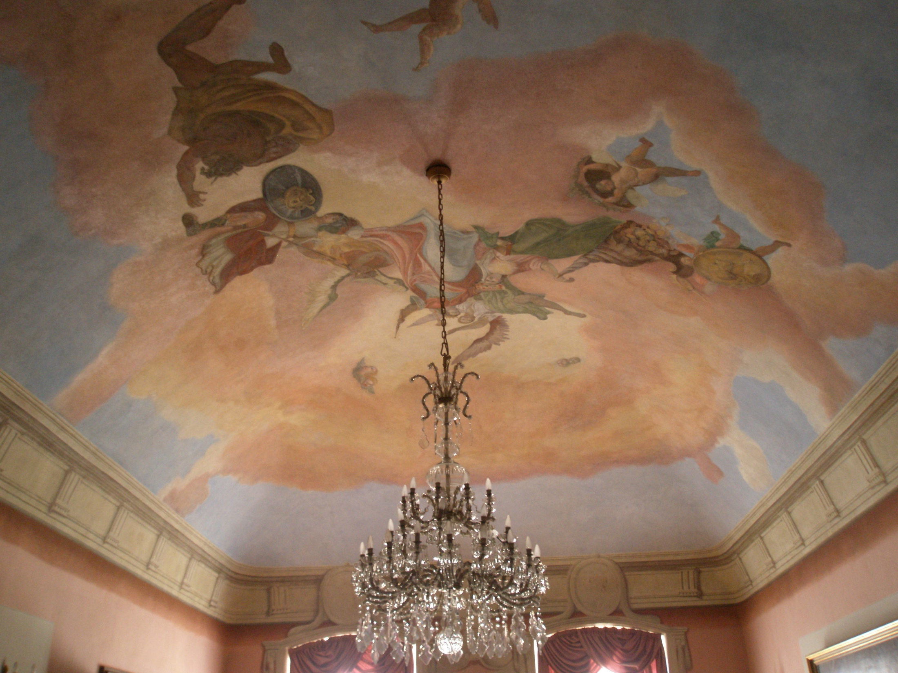

Slide 4

Pôvodné zariadenie archívu

Slide 5
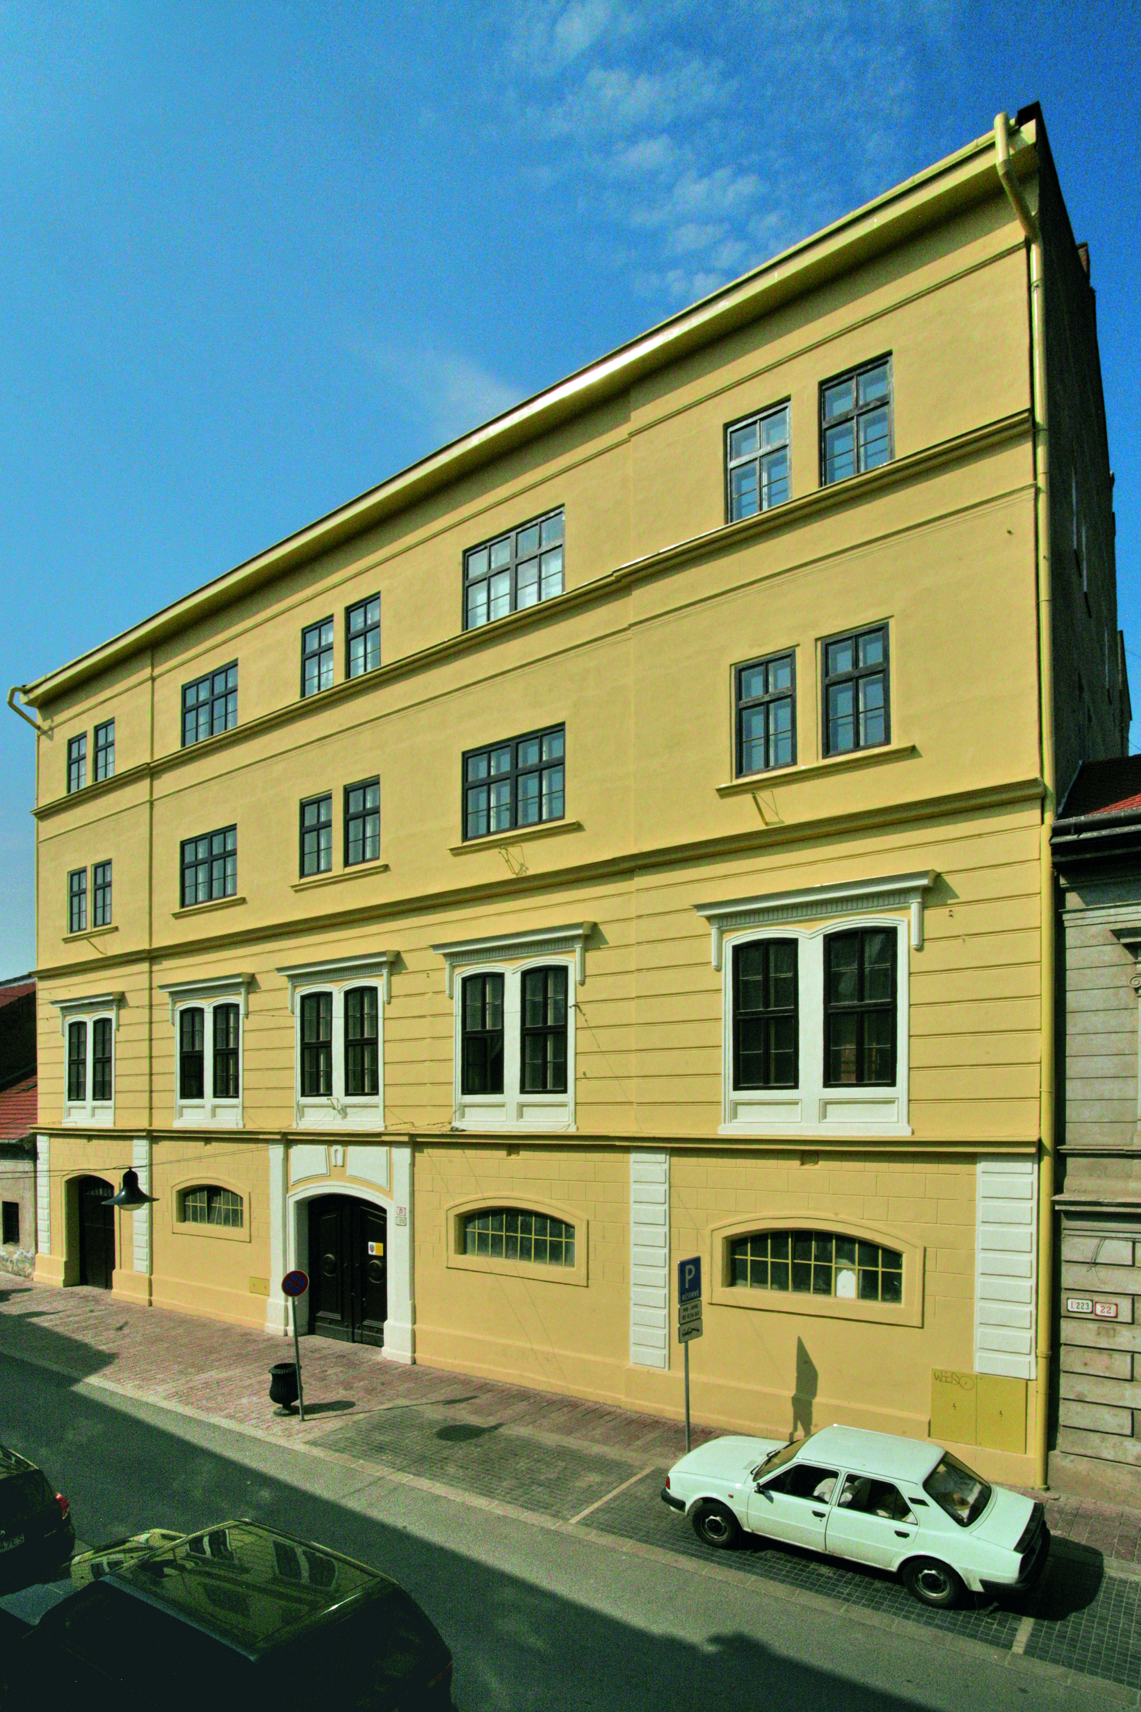
Súčasné sídlo archívu na Kováčskej ul. č. 20

Slide 6
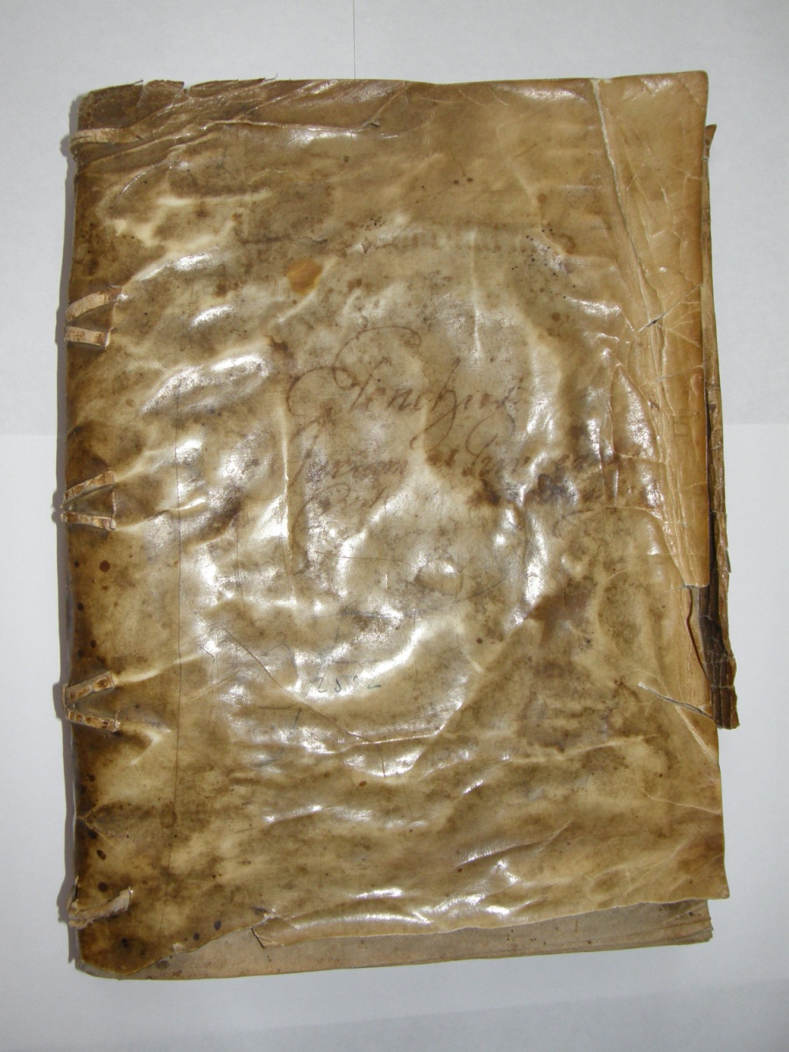
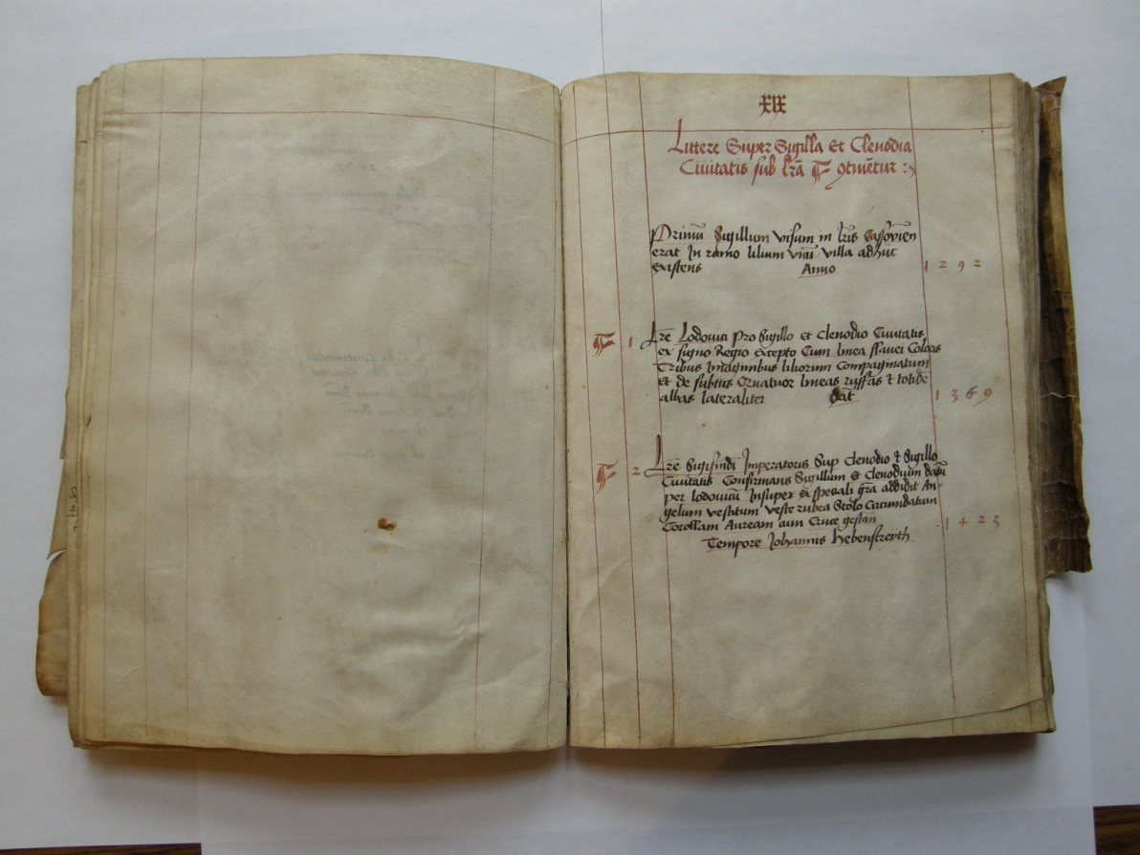
Elench J. Scheutczlicha zo začiatku 16. storočia

Slide 7
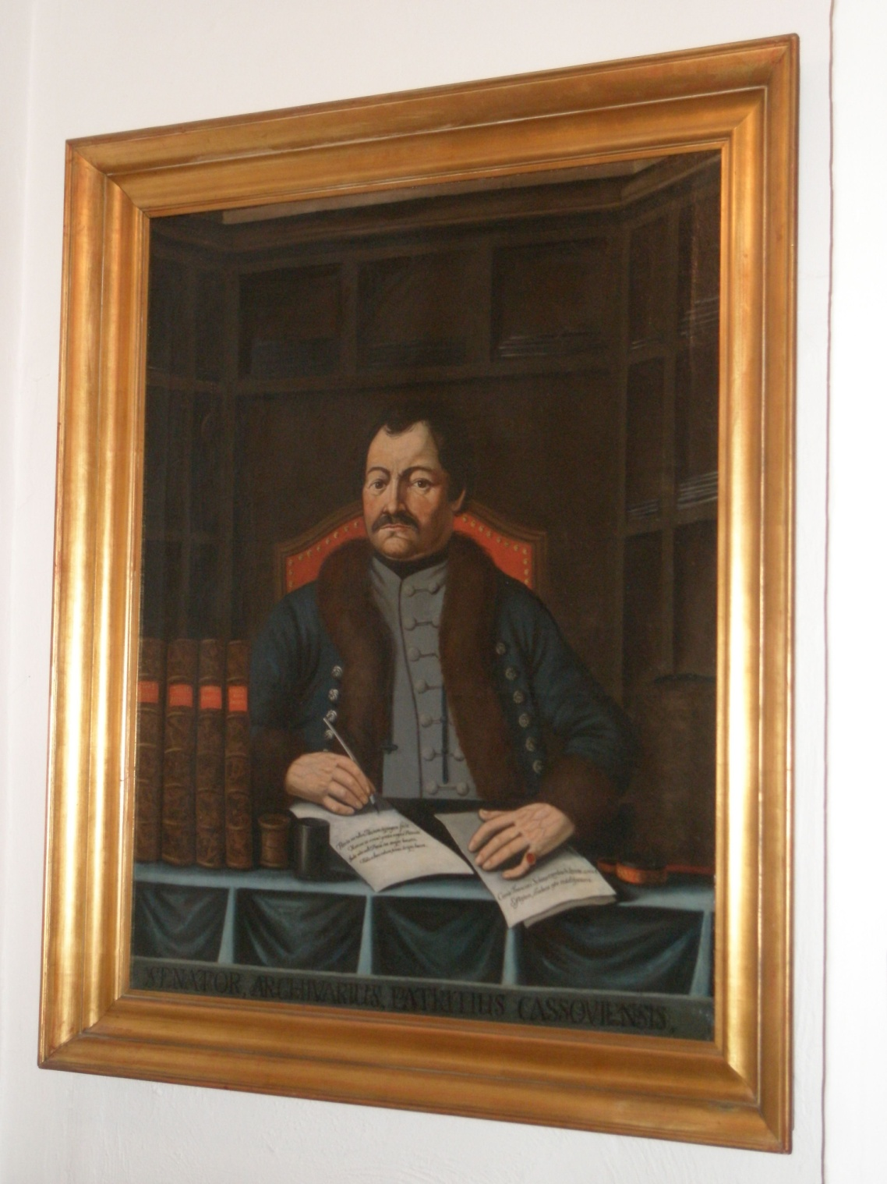
František Anton Schwartzenbach

Slide 8
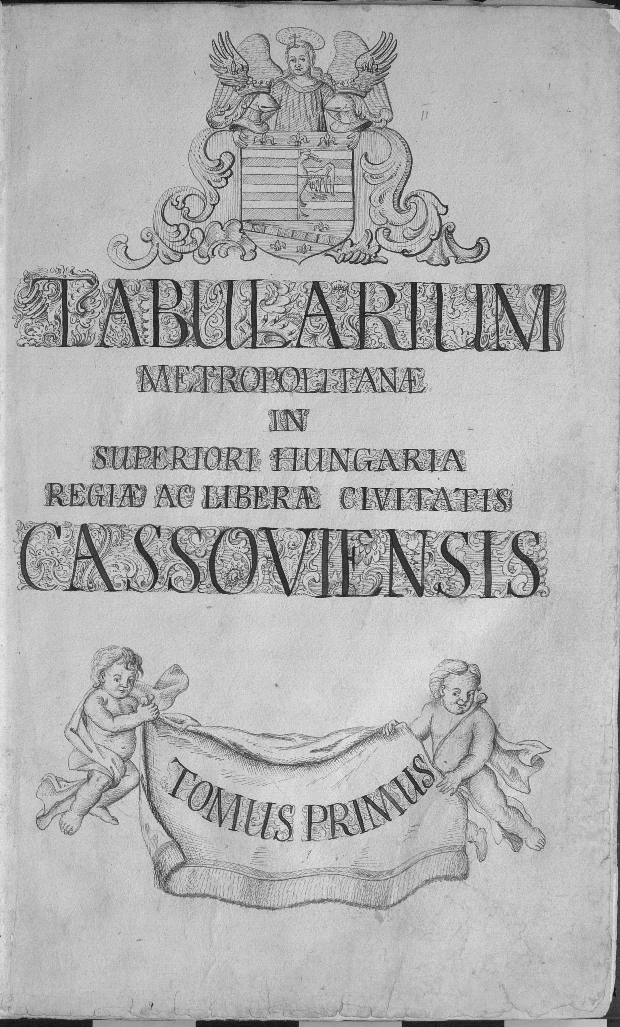
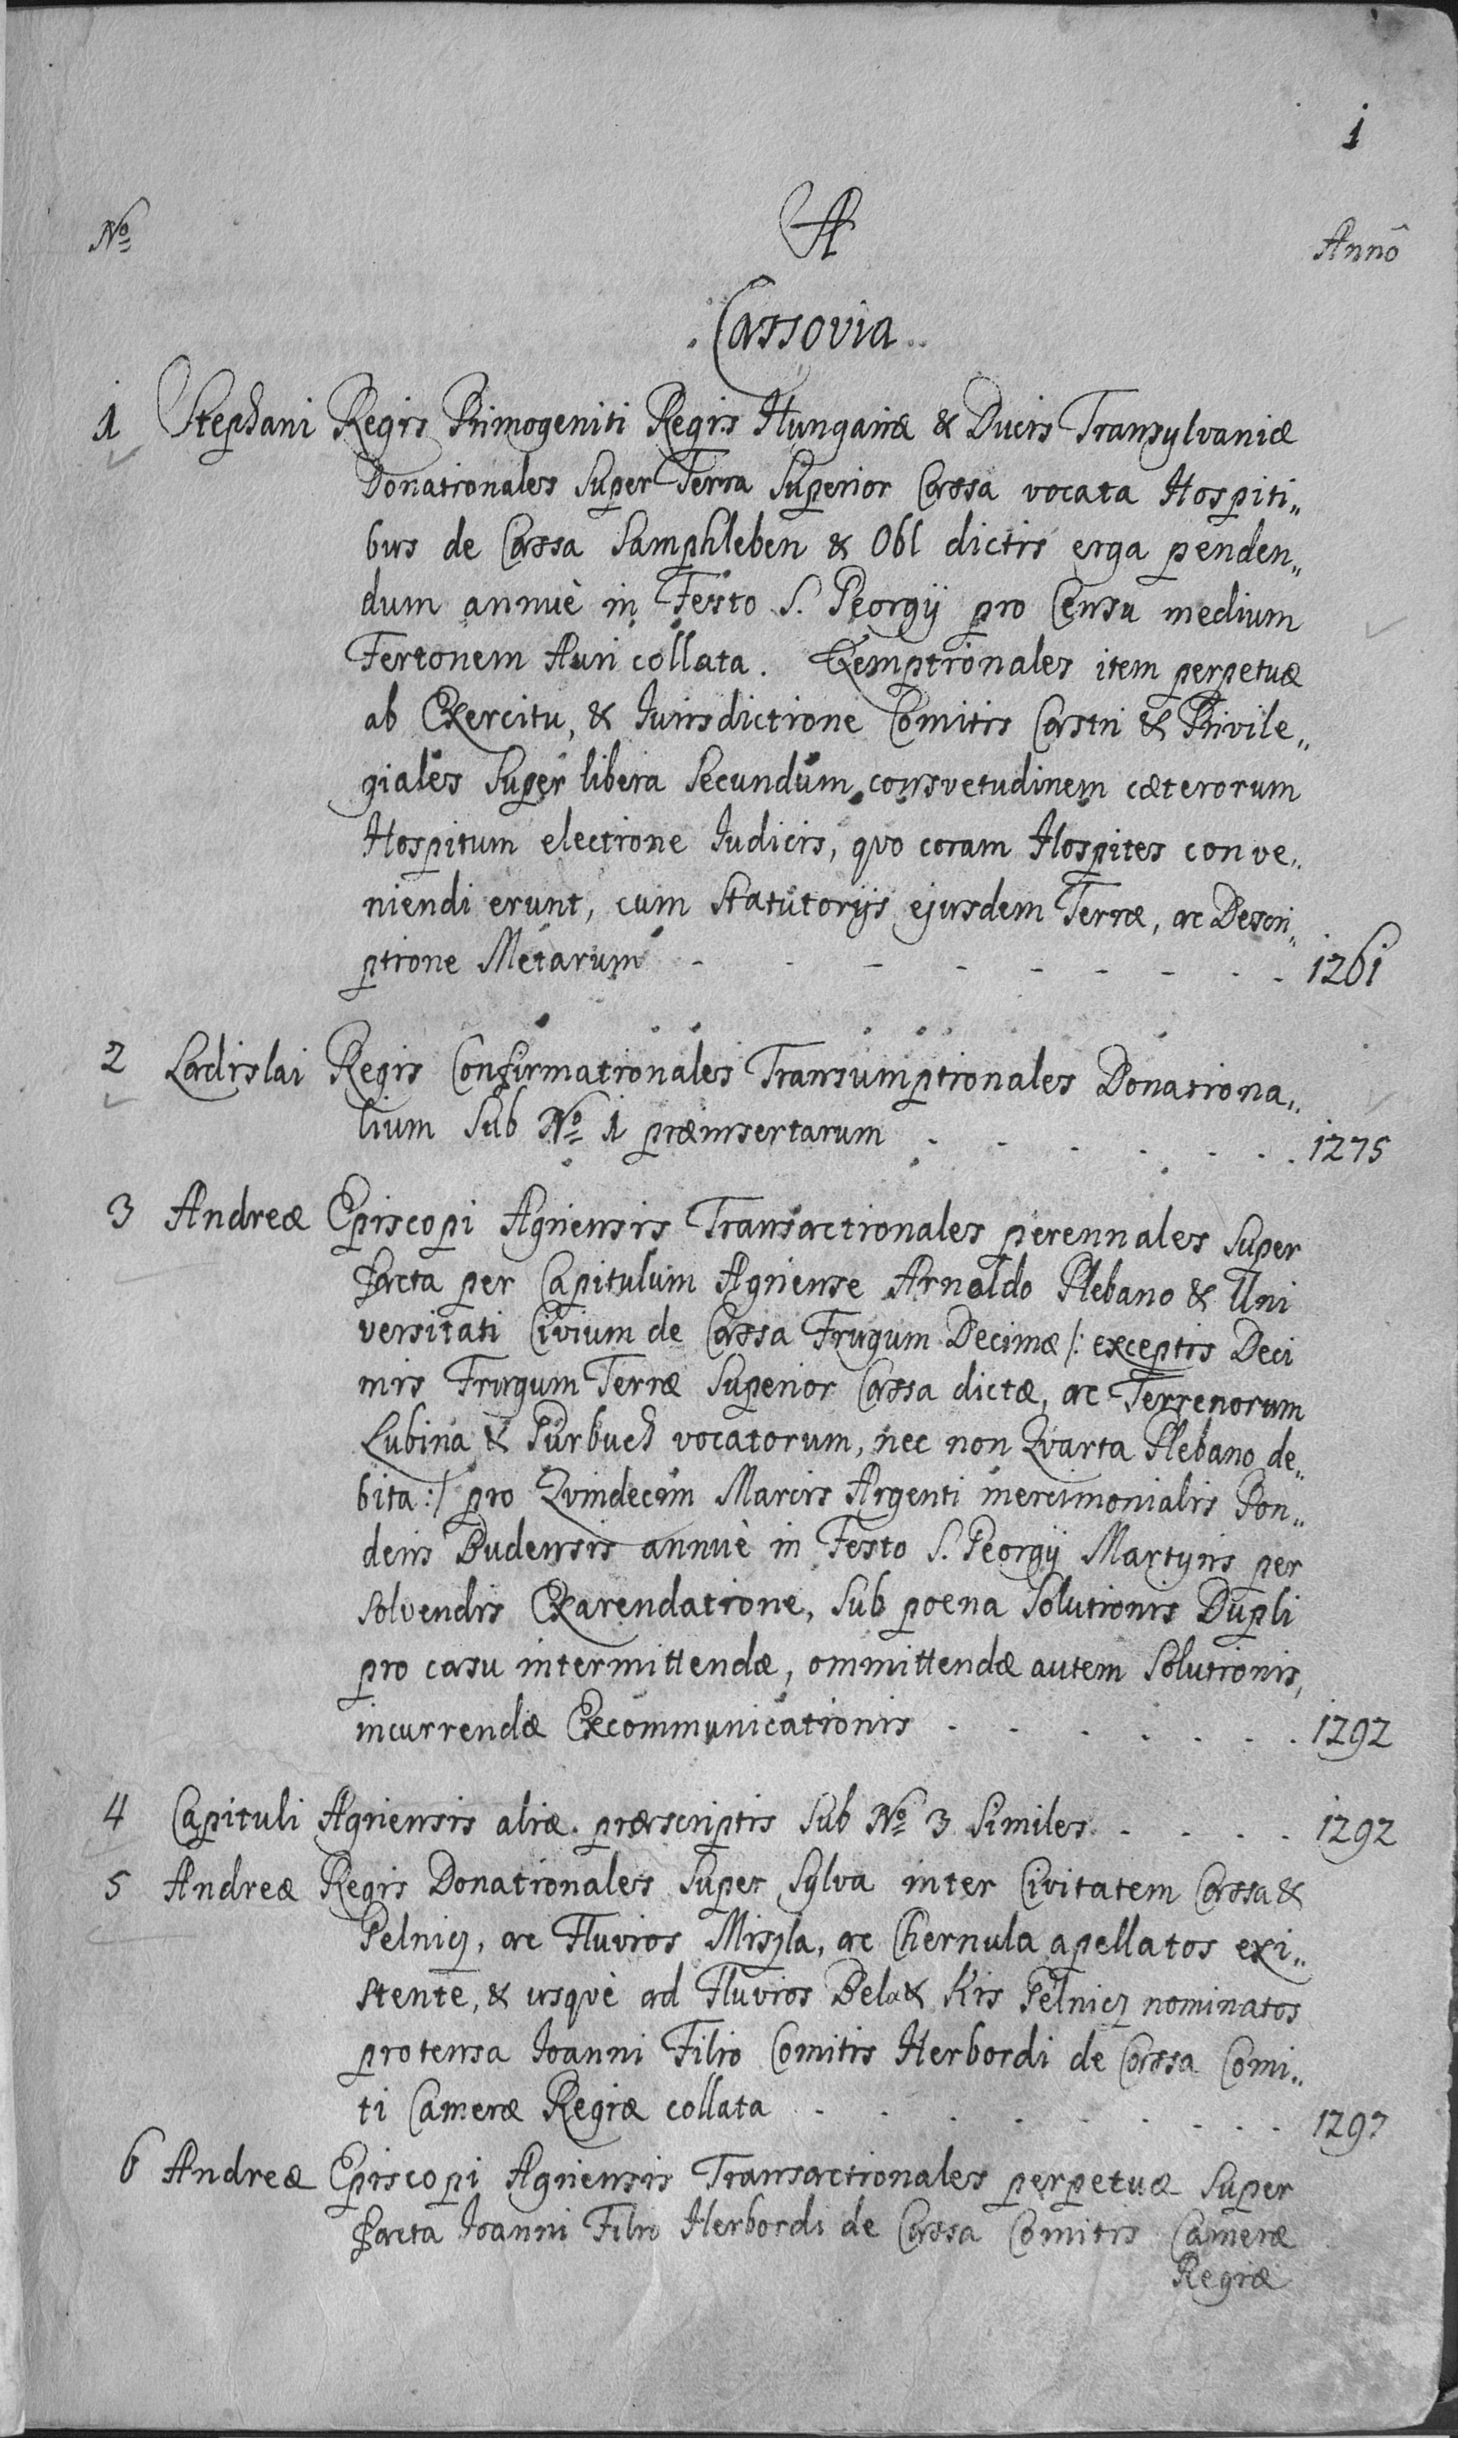
Tabularium I.

Slide 9
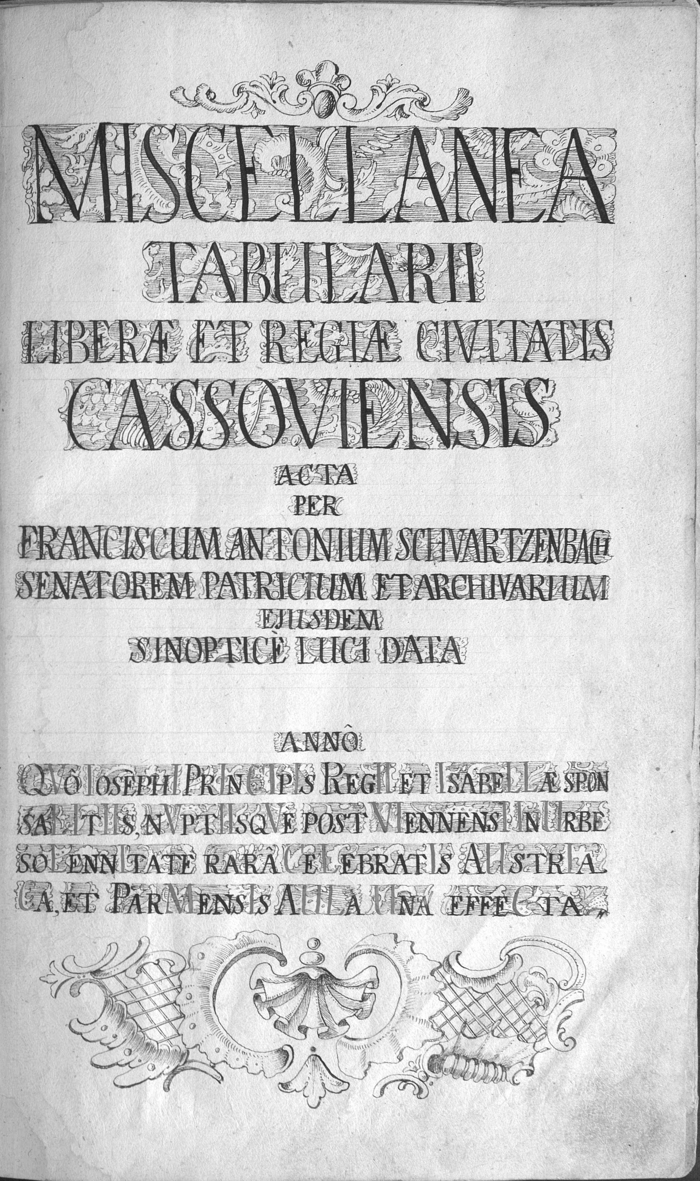
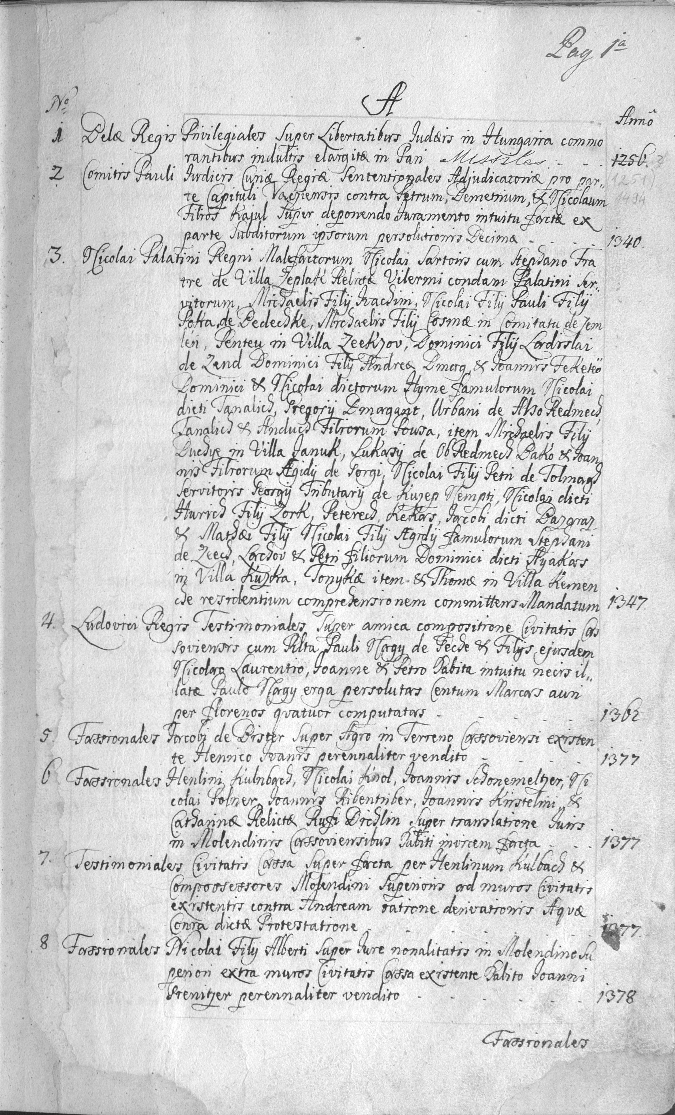
Tabularium II.

Slide 10
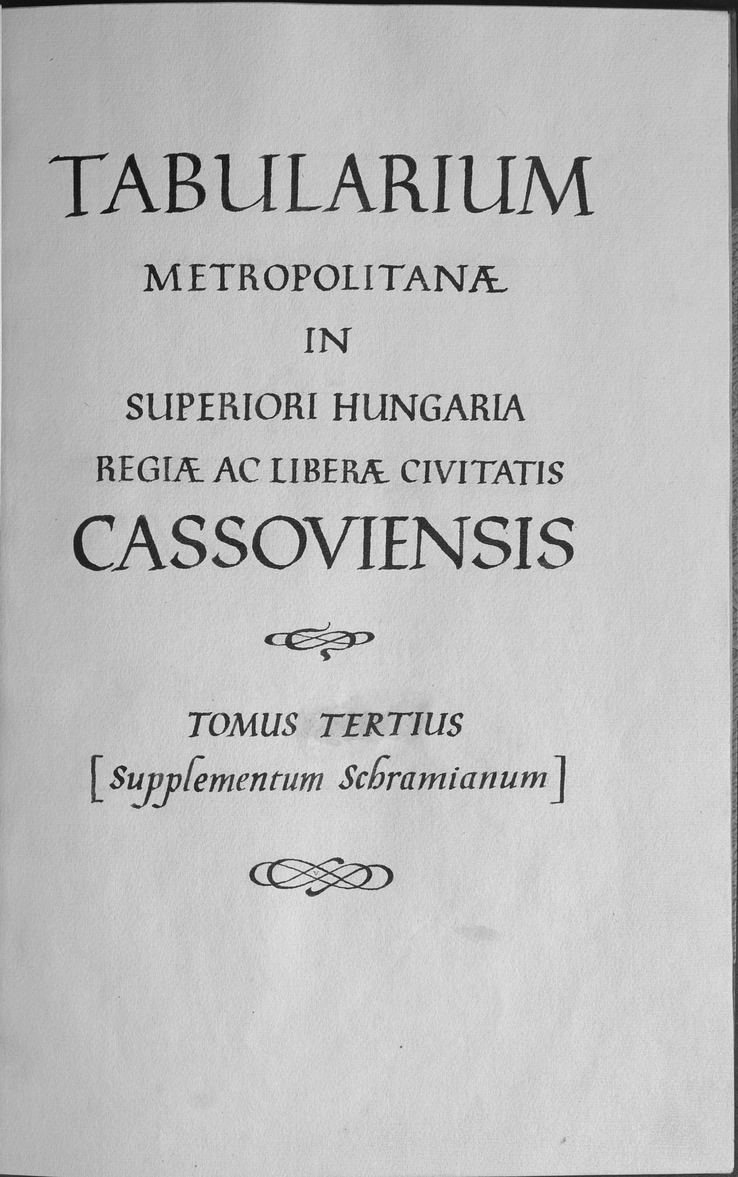
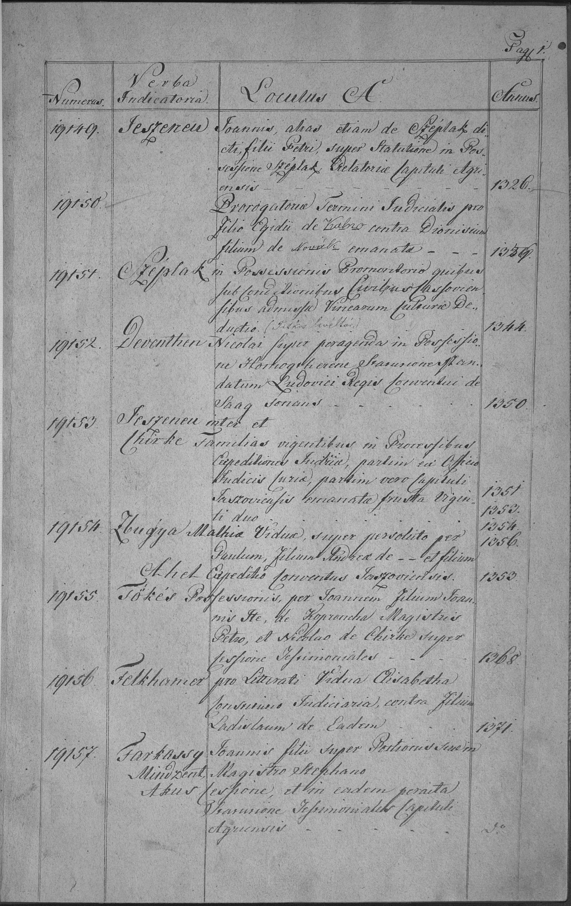
Tabularium III.

Slide 11
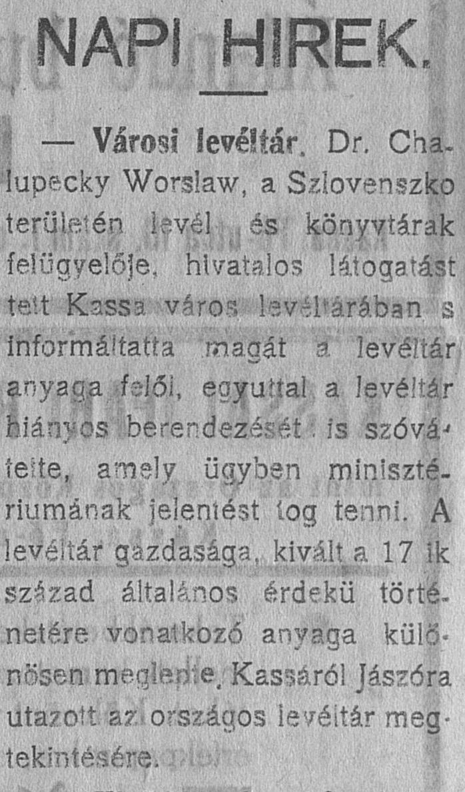
Novinová správa z r. 1919 o návšteve dr. Václava Chaloupeckého v AMK

Slide 12
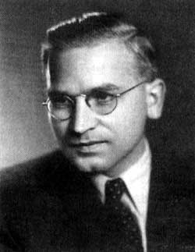
Ondrej R. Halaga

Slide 13
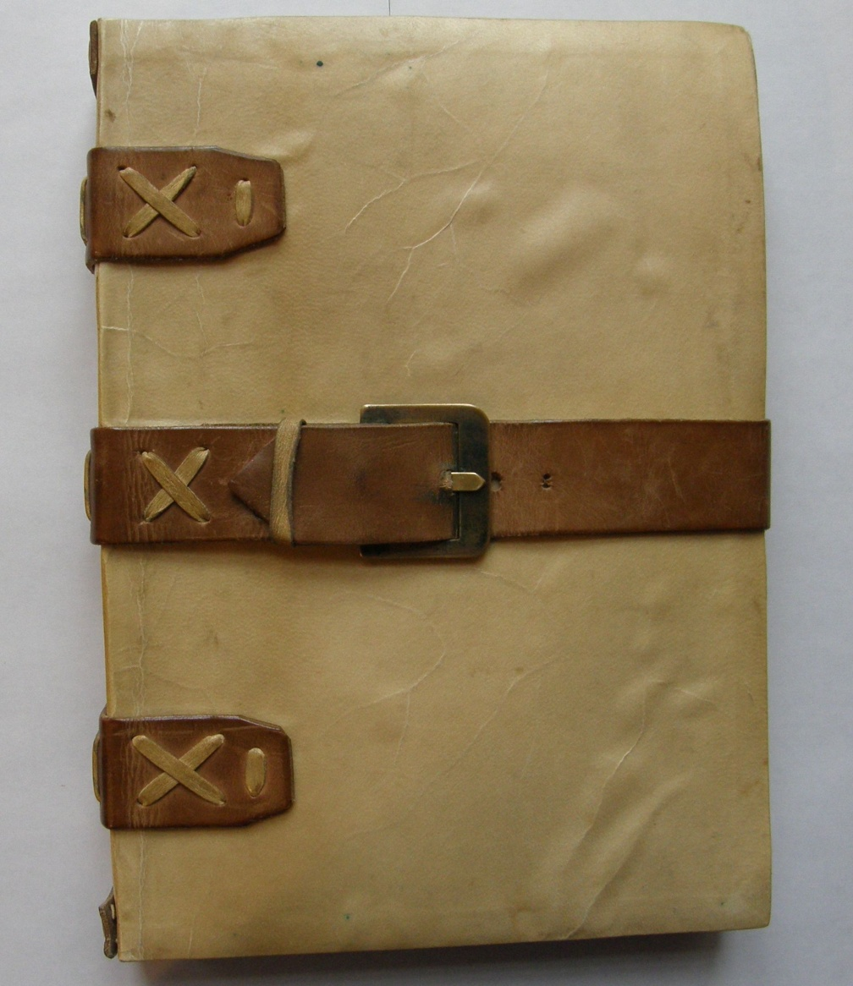
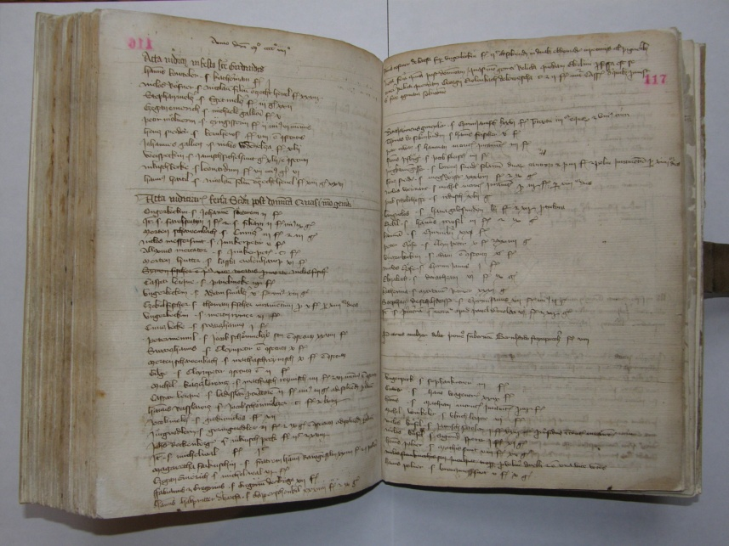
Zreštaurovaná najstaršia mestská kniha z r. 1393-1405

Slide 14
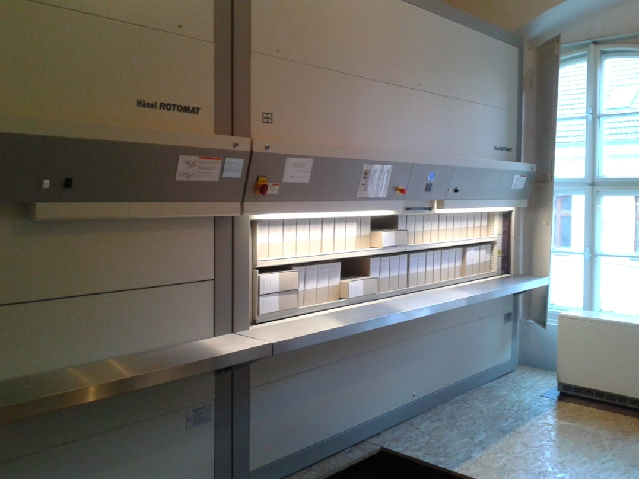
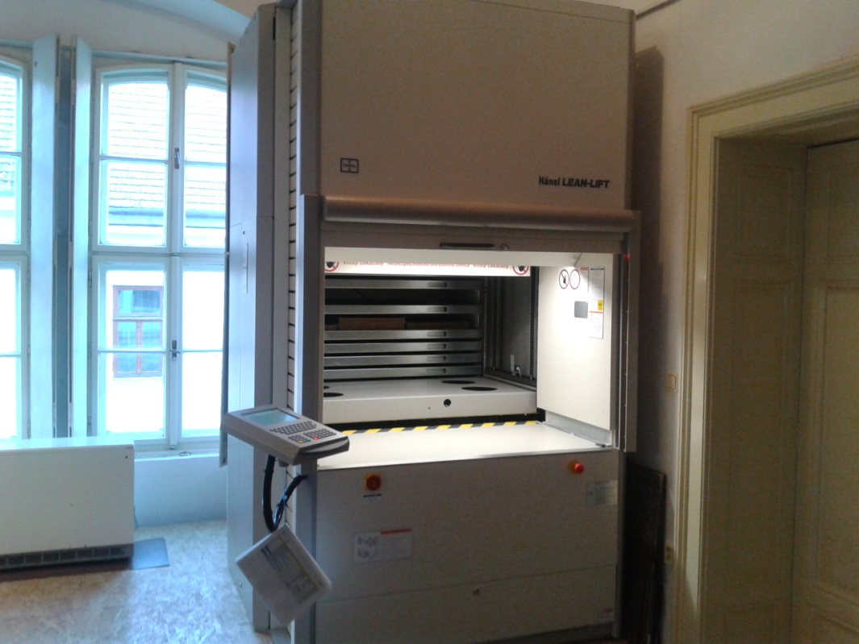
Moderné rotomaty

Slide 15
Najdôležitejšie fondy Archívu mesta Košice
Štátna moc, správa a samospráva:
Magistrát mesta Košice 1239 – 1922
Košice – mesto so zriadeným magistrátom 1923 – 1938
Municipálne mesto Košice 1939 – 1944
Národný výbor mesta Košice 1945 – 1948
Jednotný národný výbor v Košiciach 1949 – 1954
Mestský národný výbor v Košiciach 1955 – 1982
Národný výbor mesta Košice 1983 – 1991
Mesto Košice od r. 1991
Mestský notársky úrad 1923 – 1938
Armáda a bezpečnosť:
Policajný kapitanát mesta Košice 1862 – 1922
Politické strany, orgány a spoločenské organizácie Národného frontu:
- Mestský výbor Národného frontu SSR v Košiciach 1948 – 1991

Slide 16
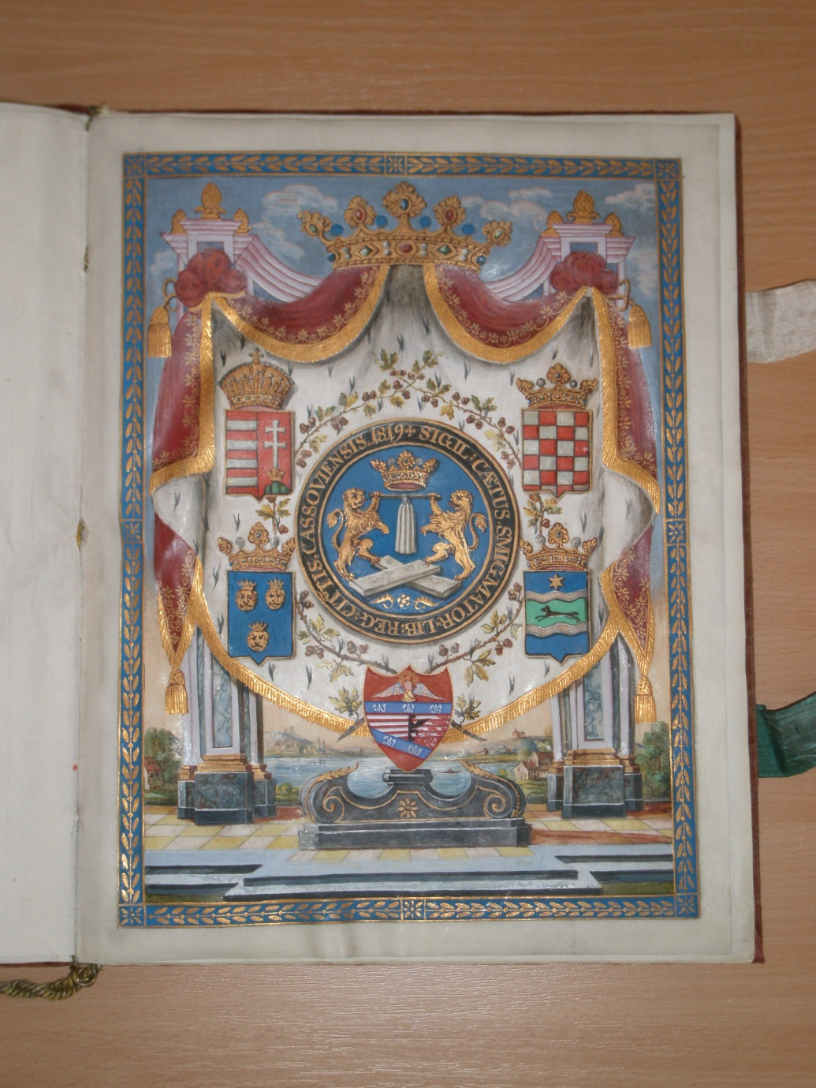
Školstvo:
Košická univerzita 1692 – 1862
Cechy, spolky a záujmové organizácie:
Cechy mesta Košice (1307) 1446 – 1872 (1944)
Živnostenské spoločenstvo v Košiciach 1872 – 1952
Zbierky:
Zbierka hudobnín Dómu sv. Alžbeta 1300 – 1855
Zbierka erbových listín
Cechové artikuly cechu mydlárov z r. 1816

Slide 17
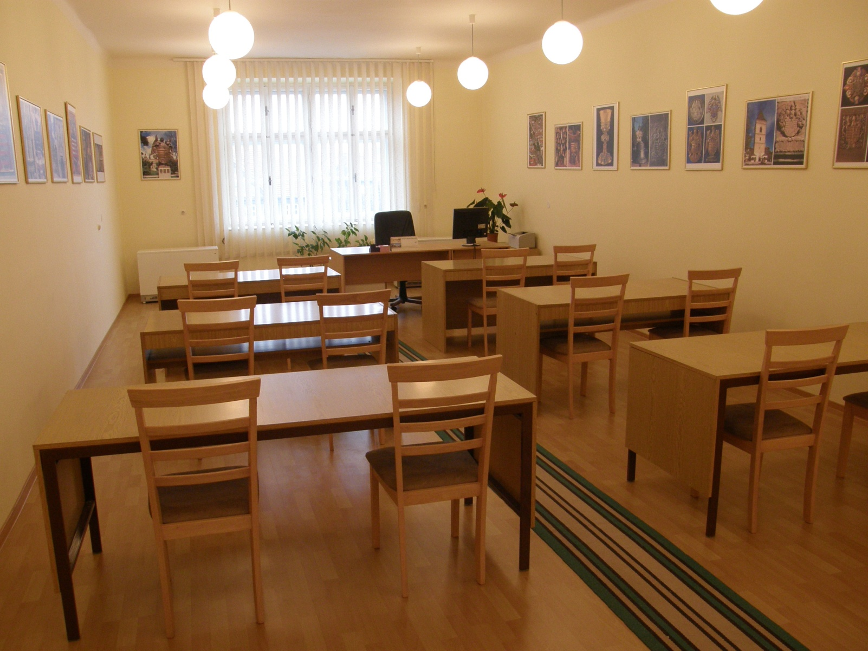
Bádateľňa je otvorená:
Pondelok: 08:00 – 15:00
Streda: 08:00 – 16:00
Štvrtok: 08:00 – 15:00

Slide 18
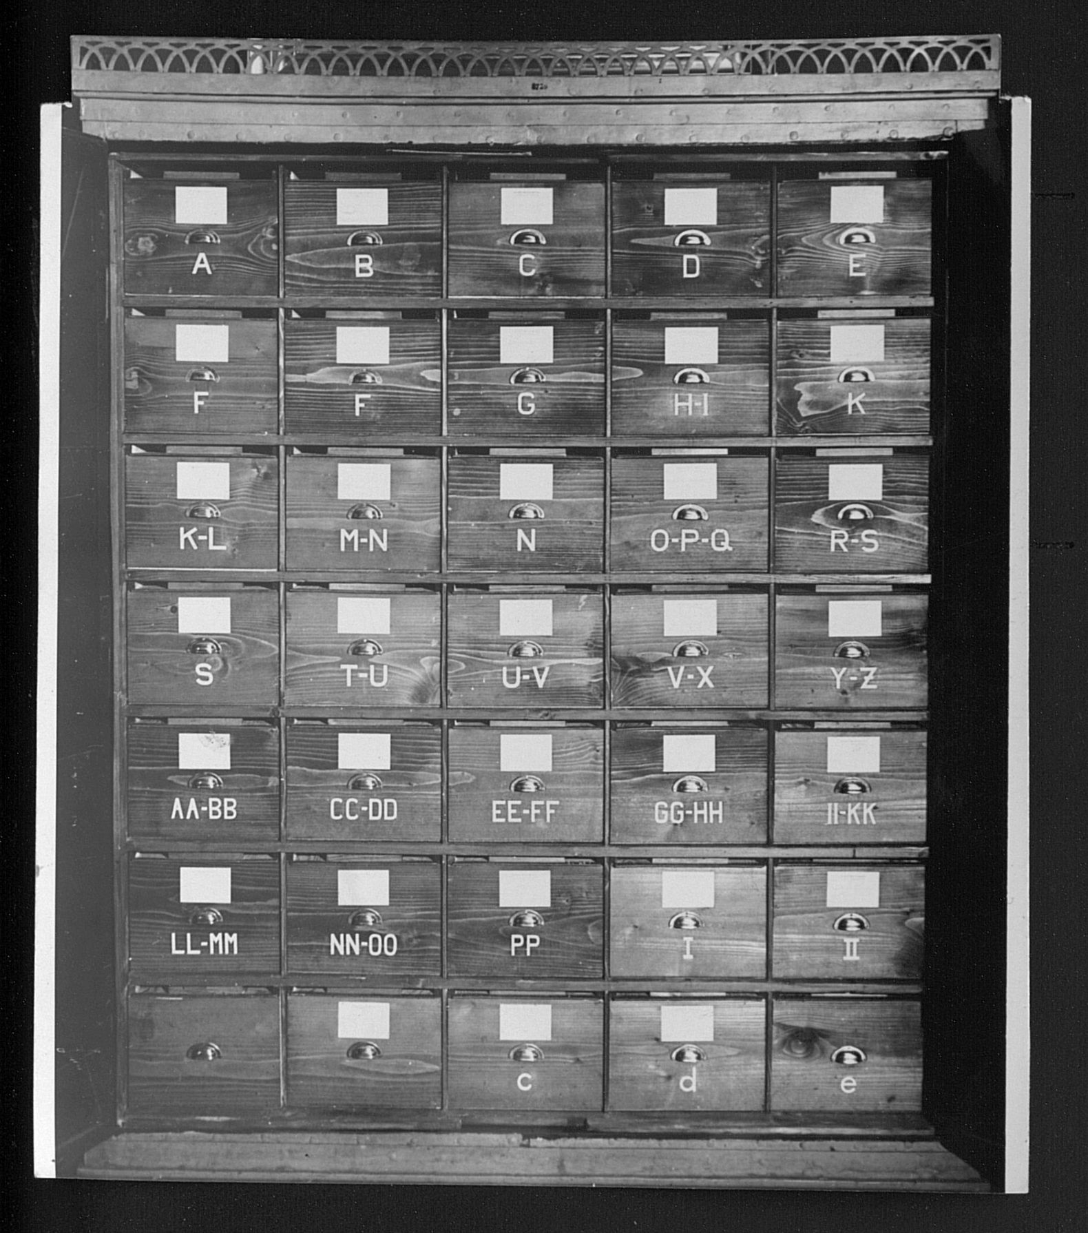
Tajný archív mesta Košice

Slide 19
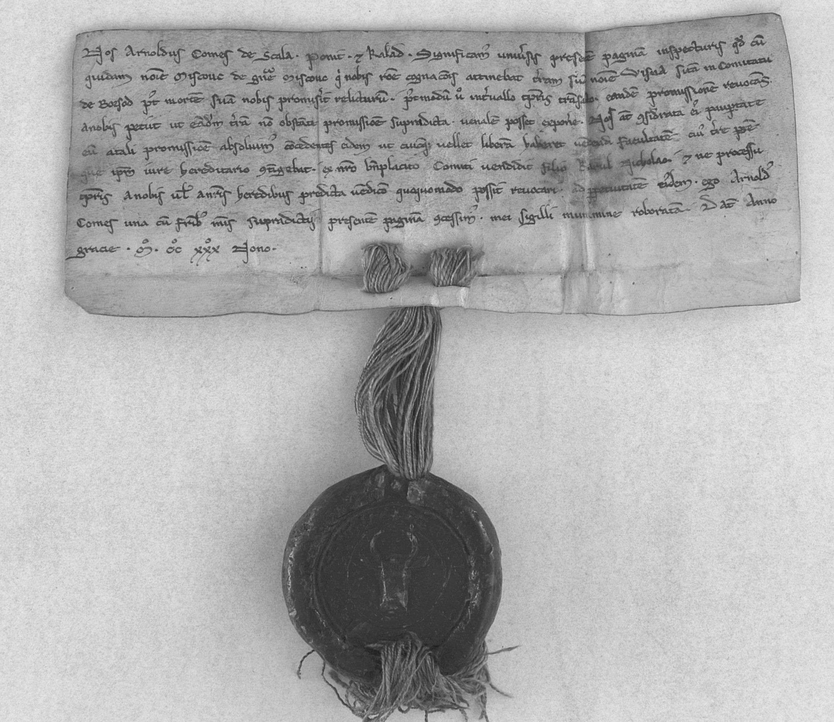
Najstaršia listina v AMK je z r. 1239

Slide 20
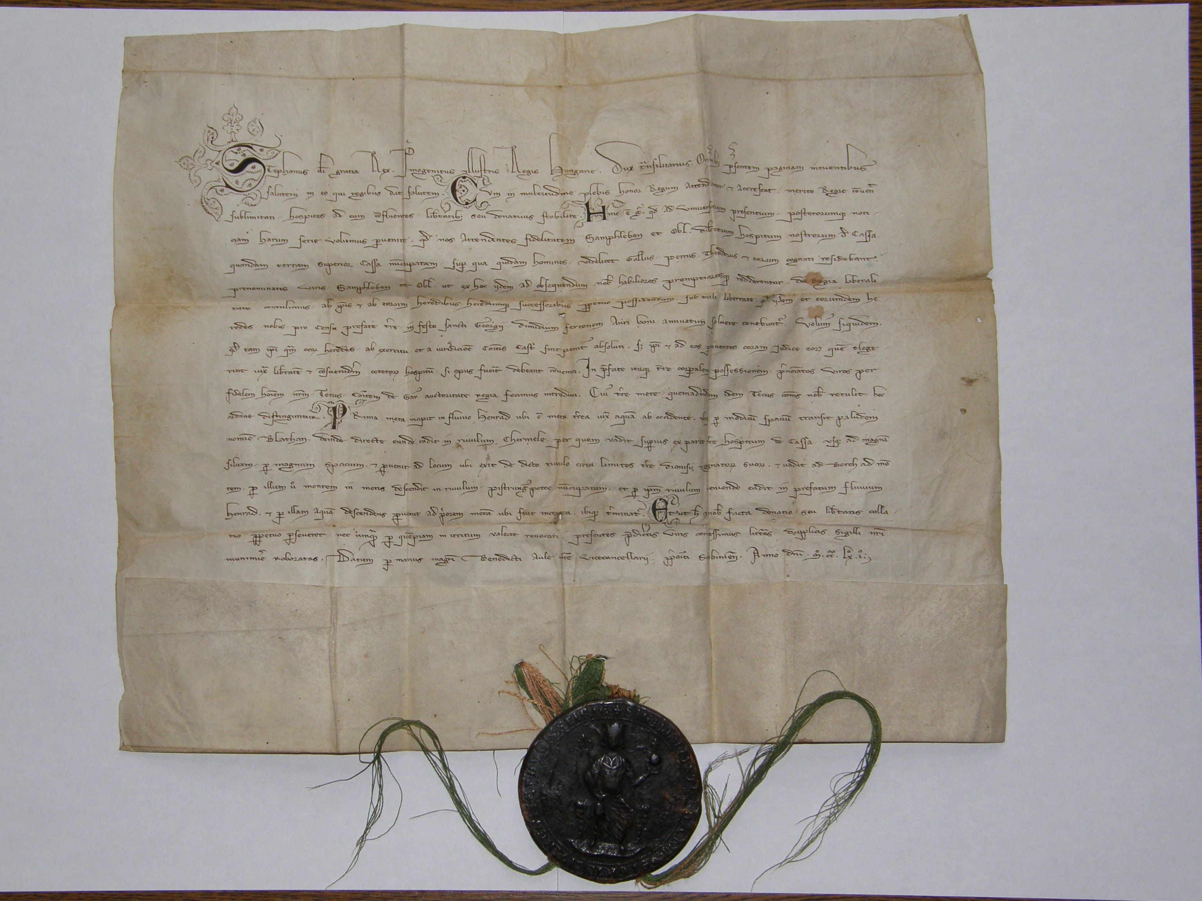
Donácia kráľa Štefana V. na územie Vyšných
Košíc z r. 1261

Slide 21
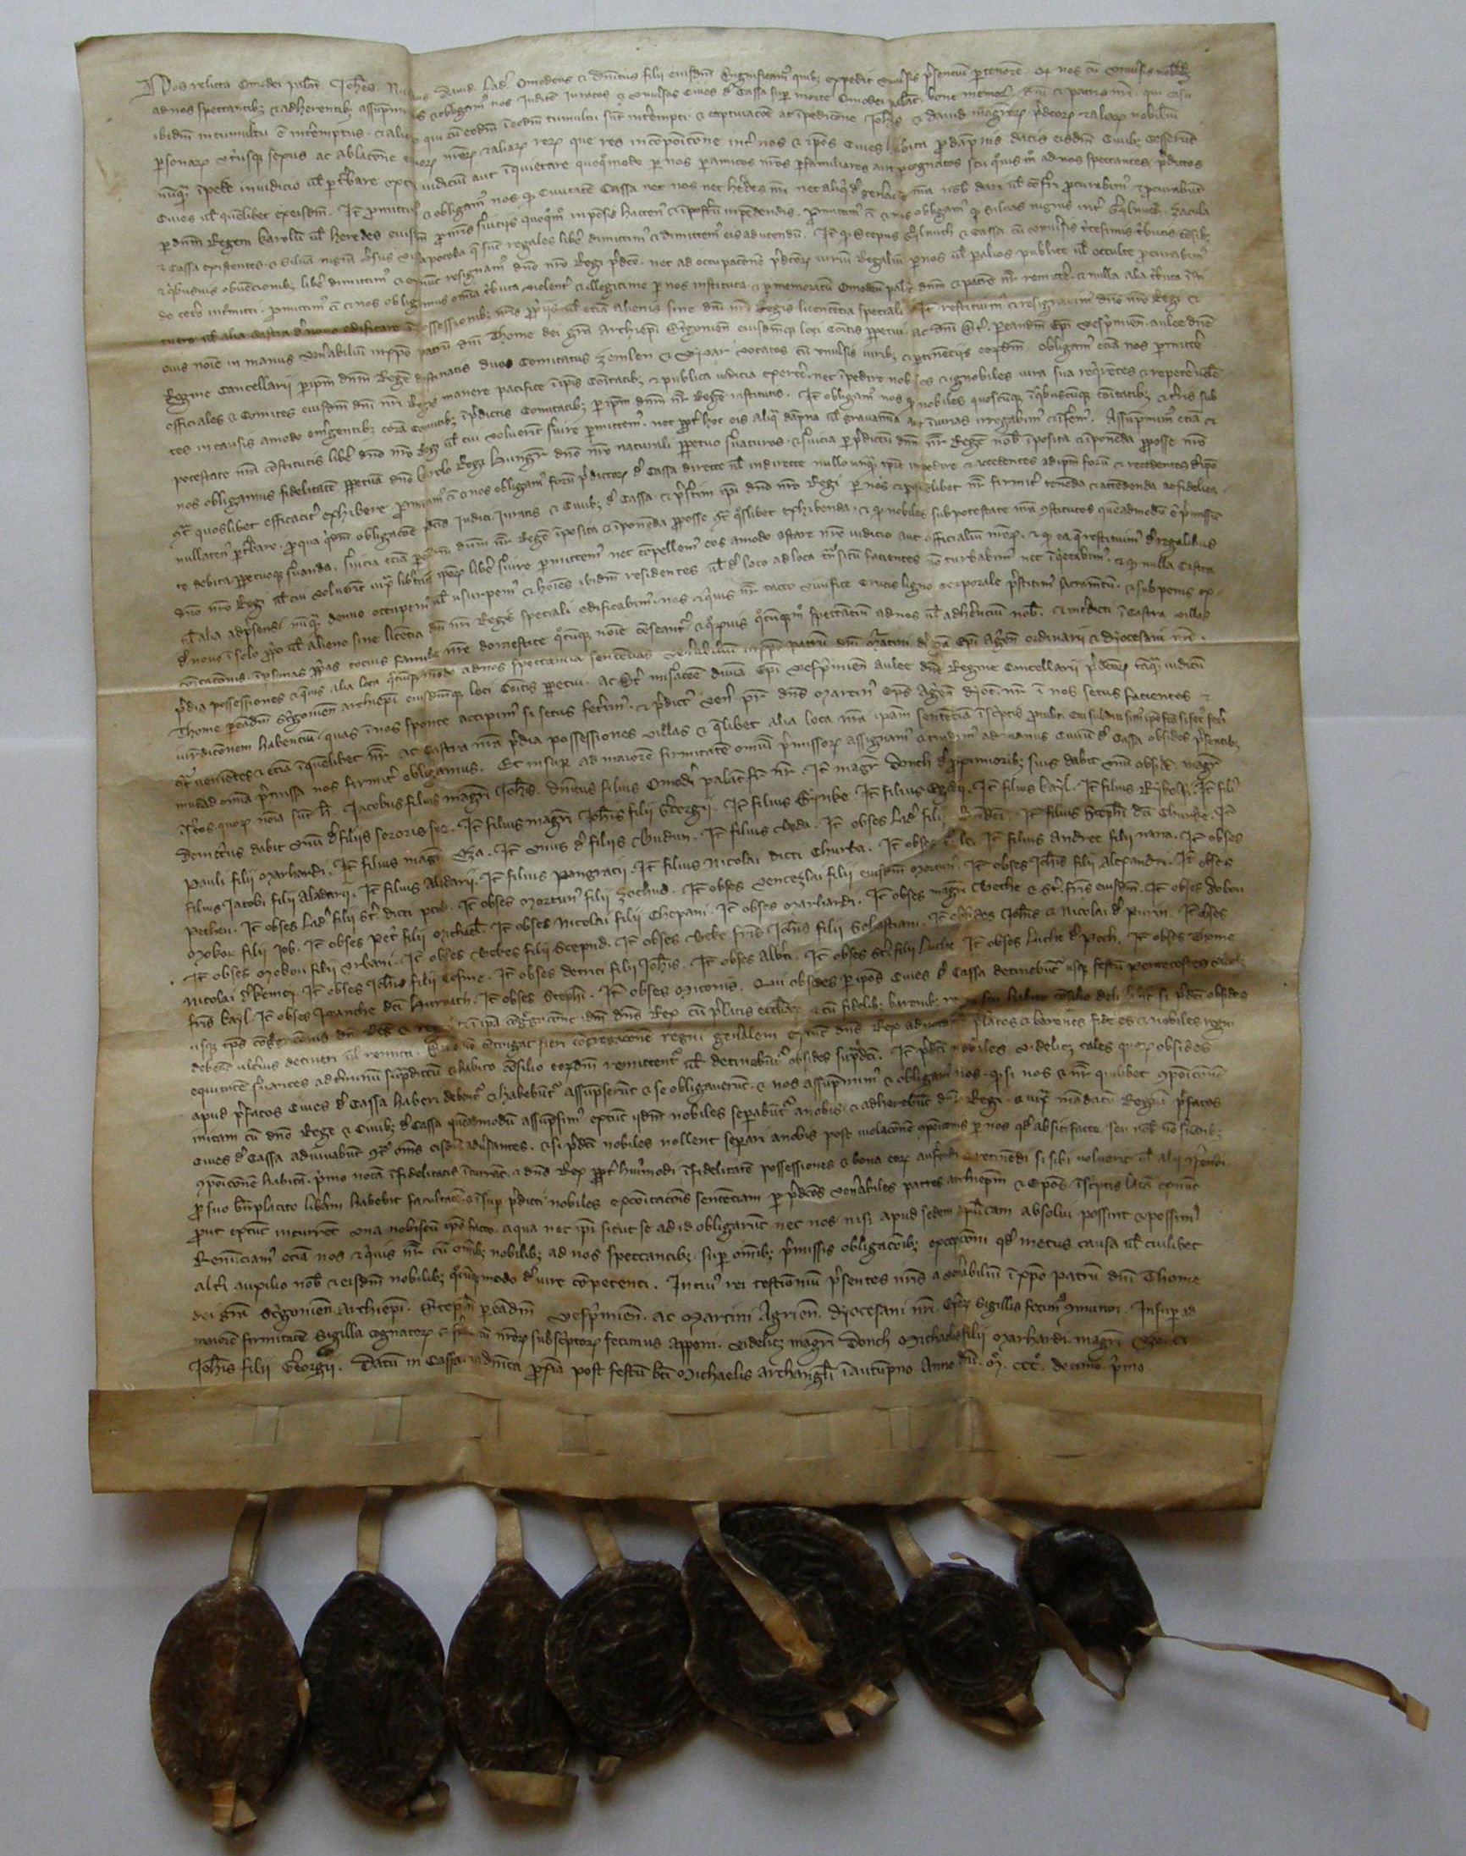
Reverz Omodejovcov z r. 1311

Slide 22
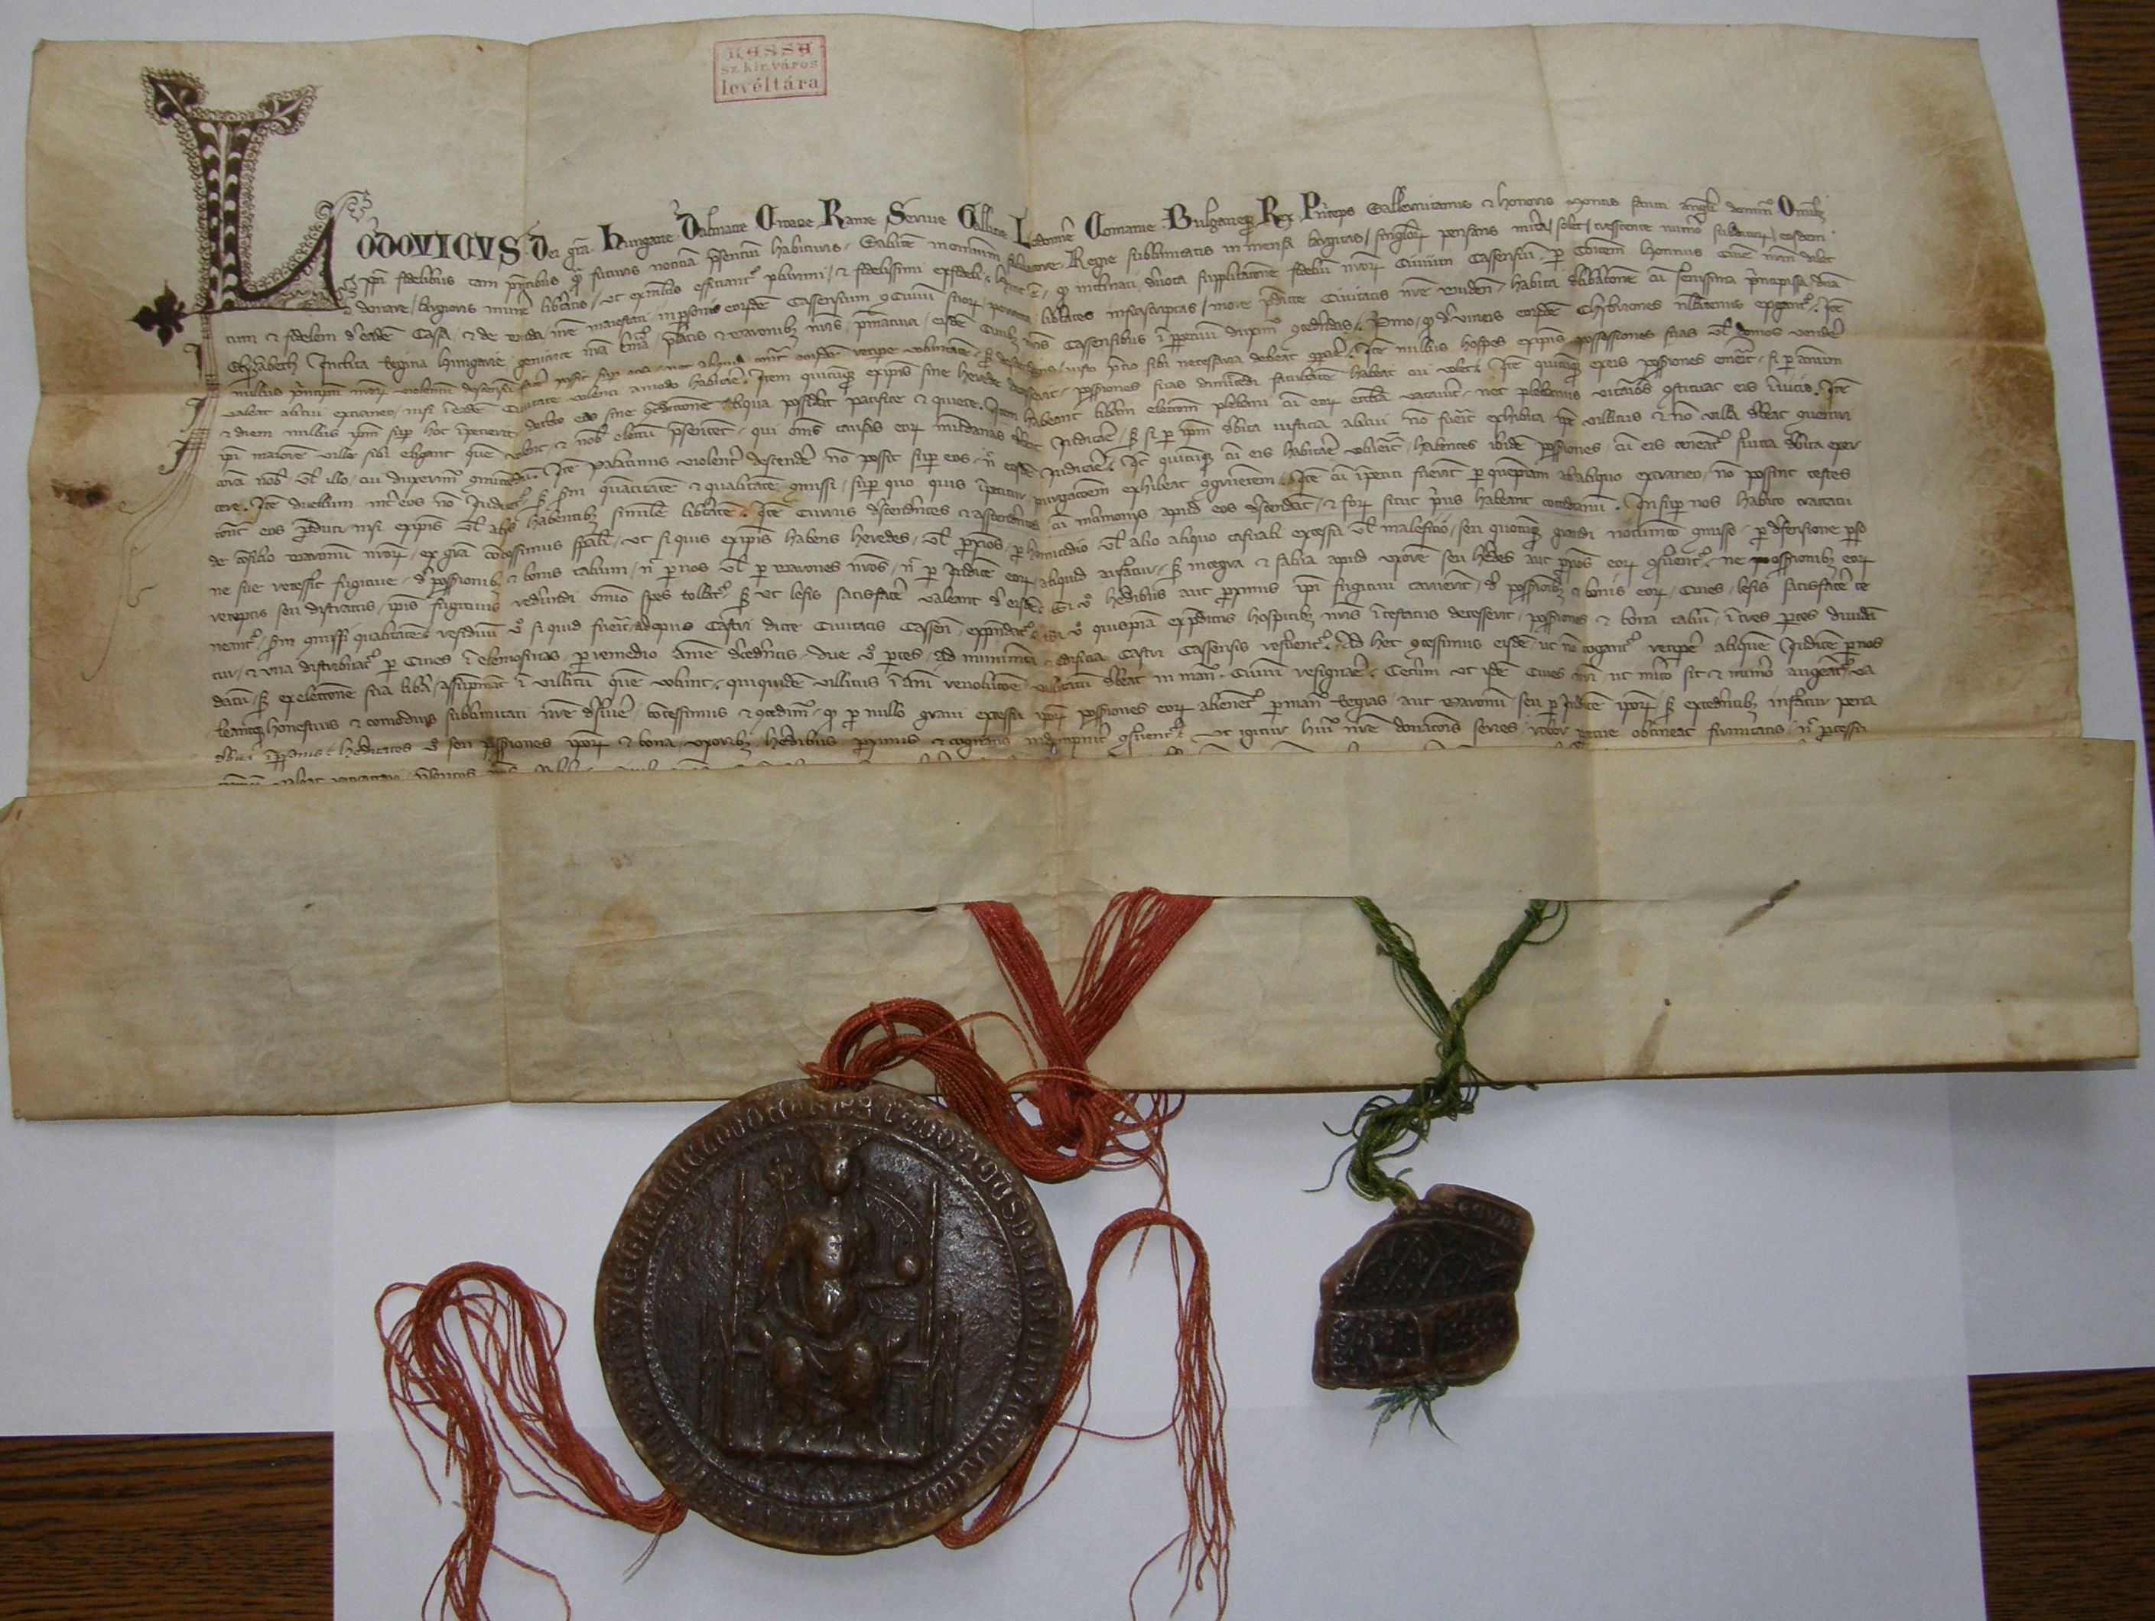
Veľké privilégium Ľudovíta Veľkého z r. 1347

Slide 23
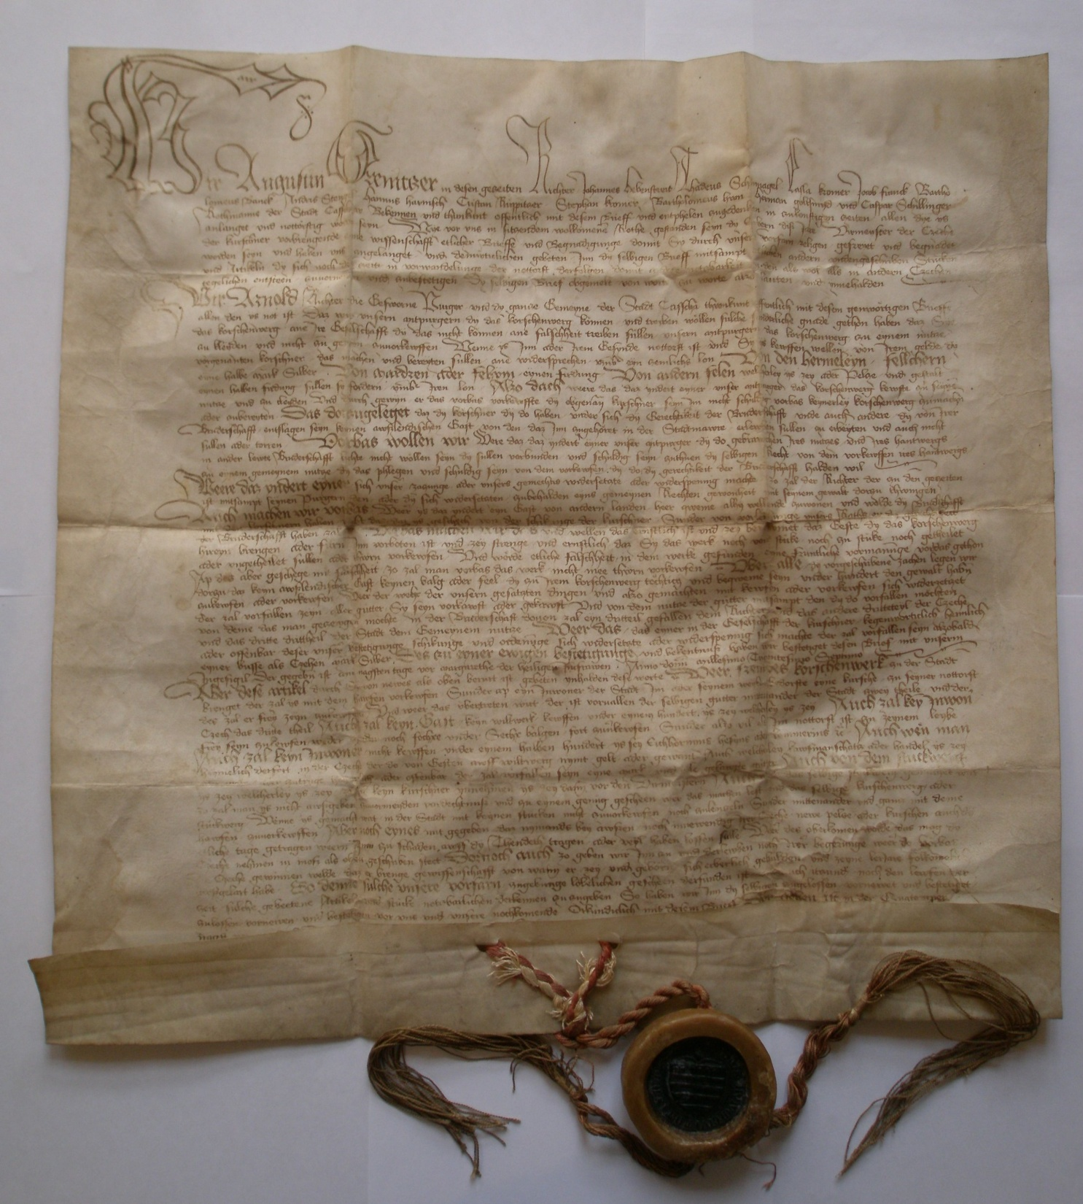
Cechové artikuly cechu kožušníkov z r. 1307 v prepise z r. 1448

Slide 24
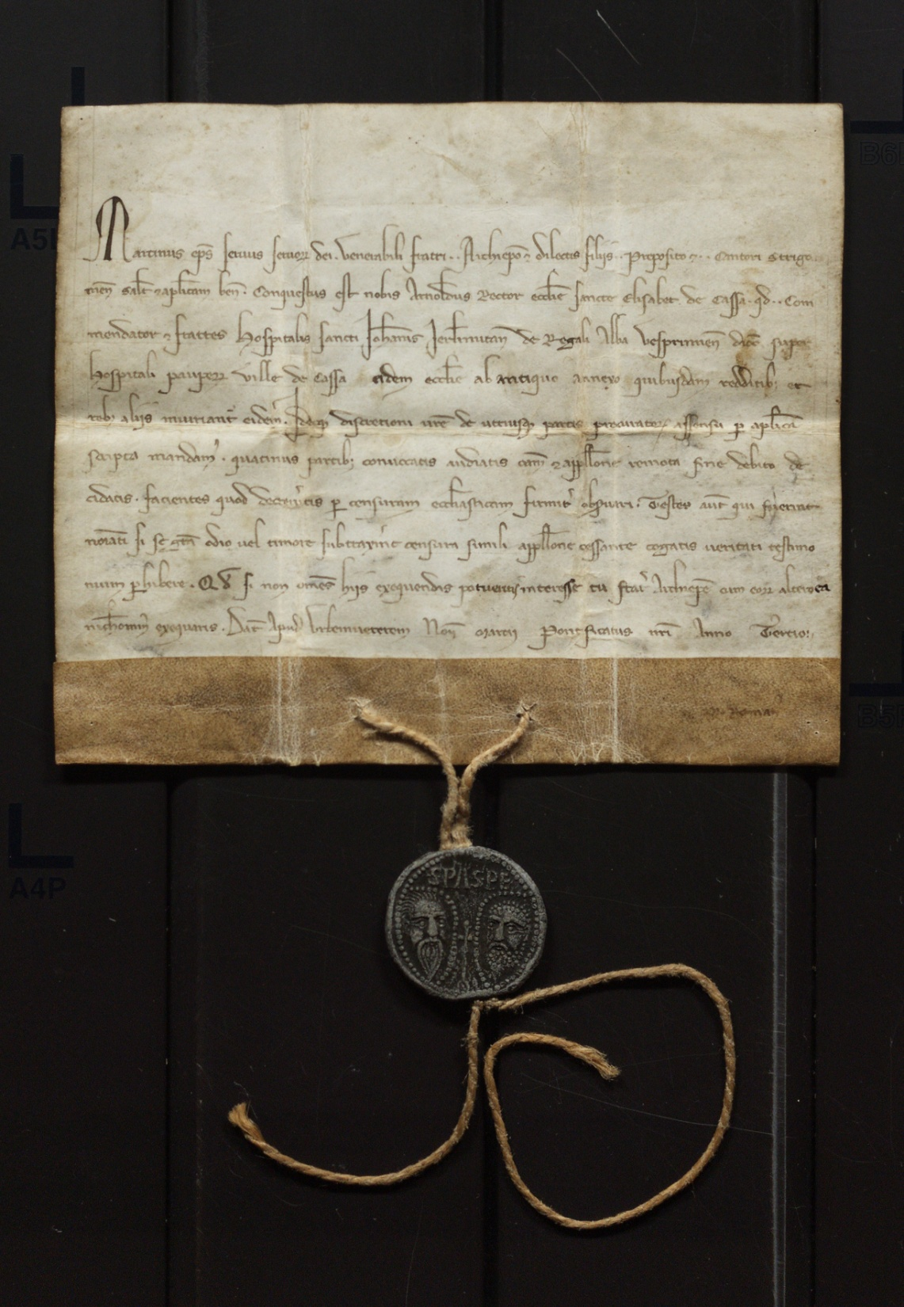
Pápežská bula Martina IV. z r. 1283

Slide 25
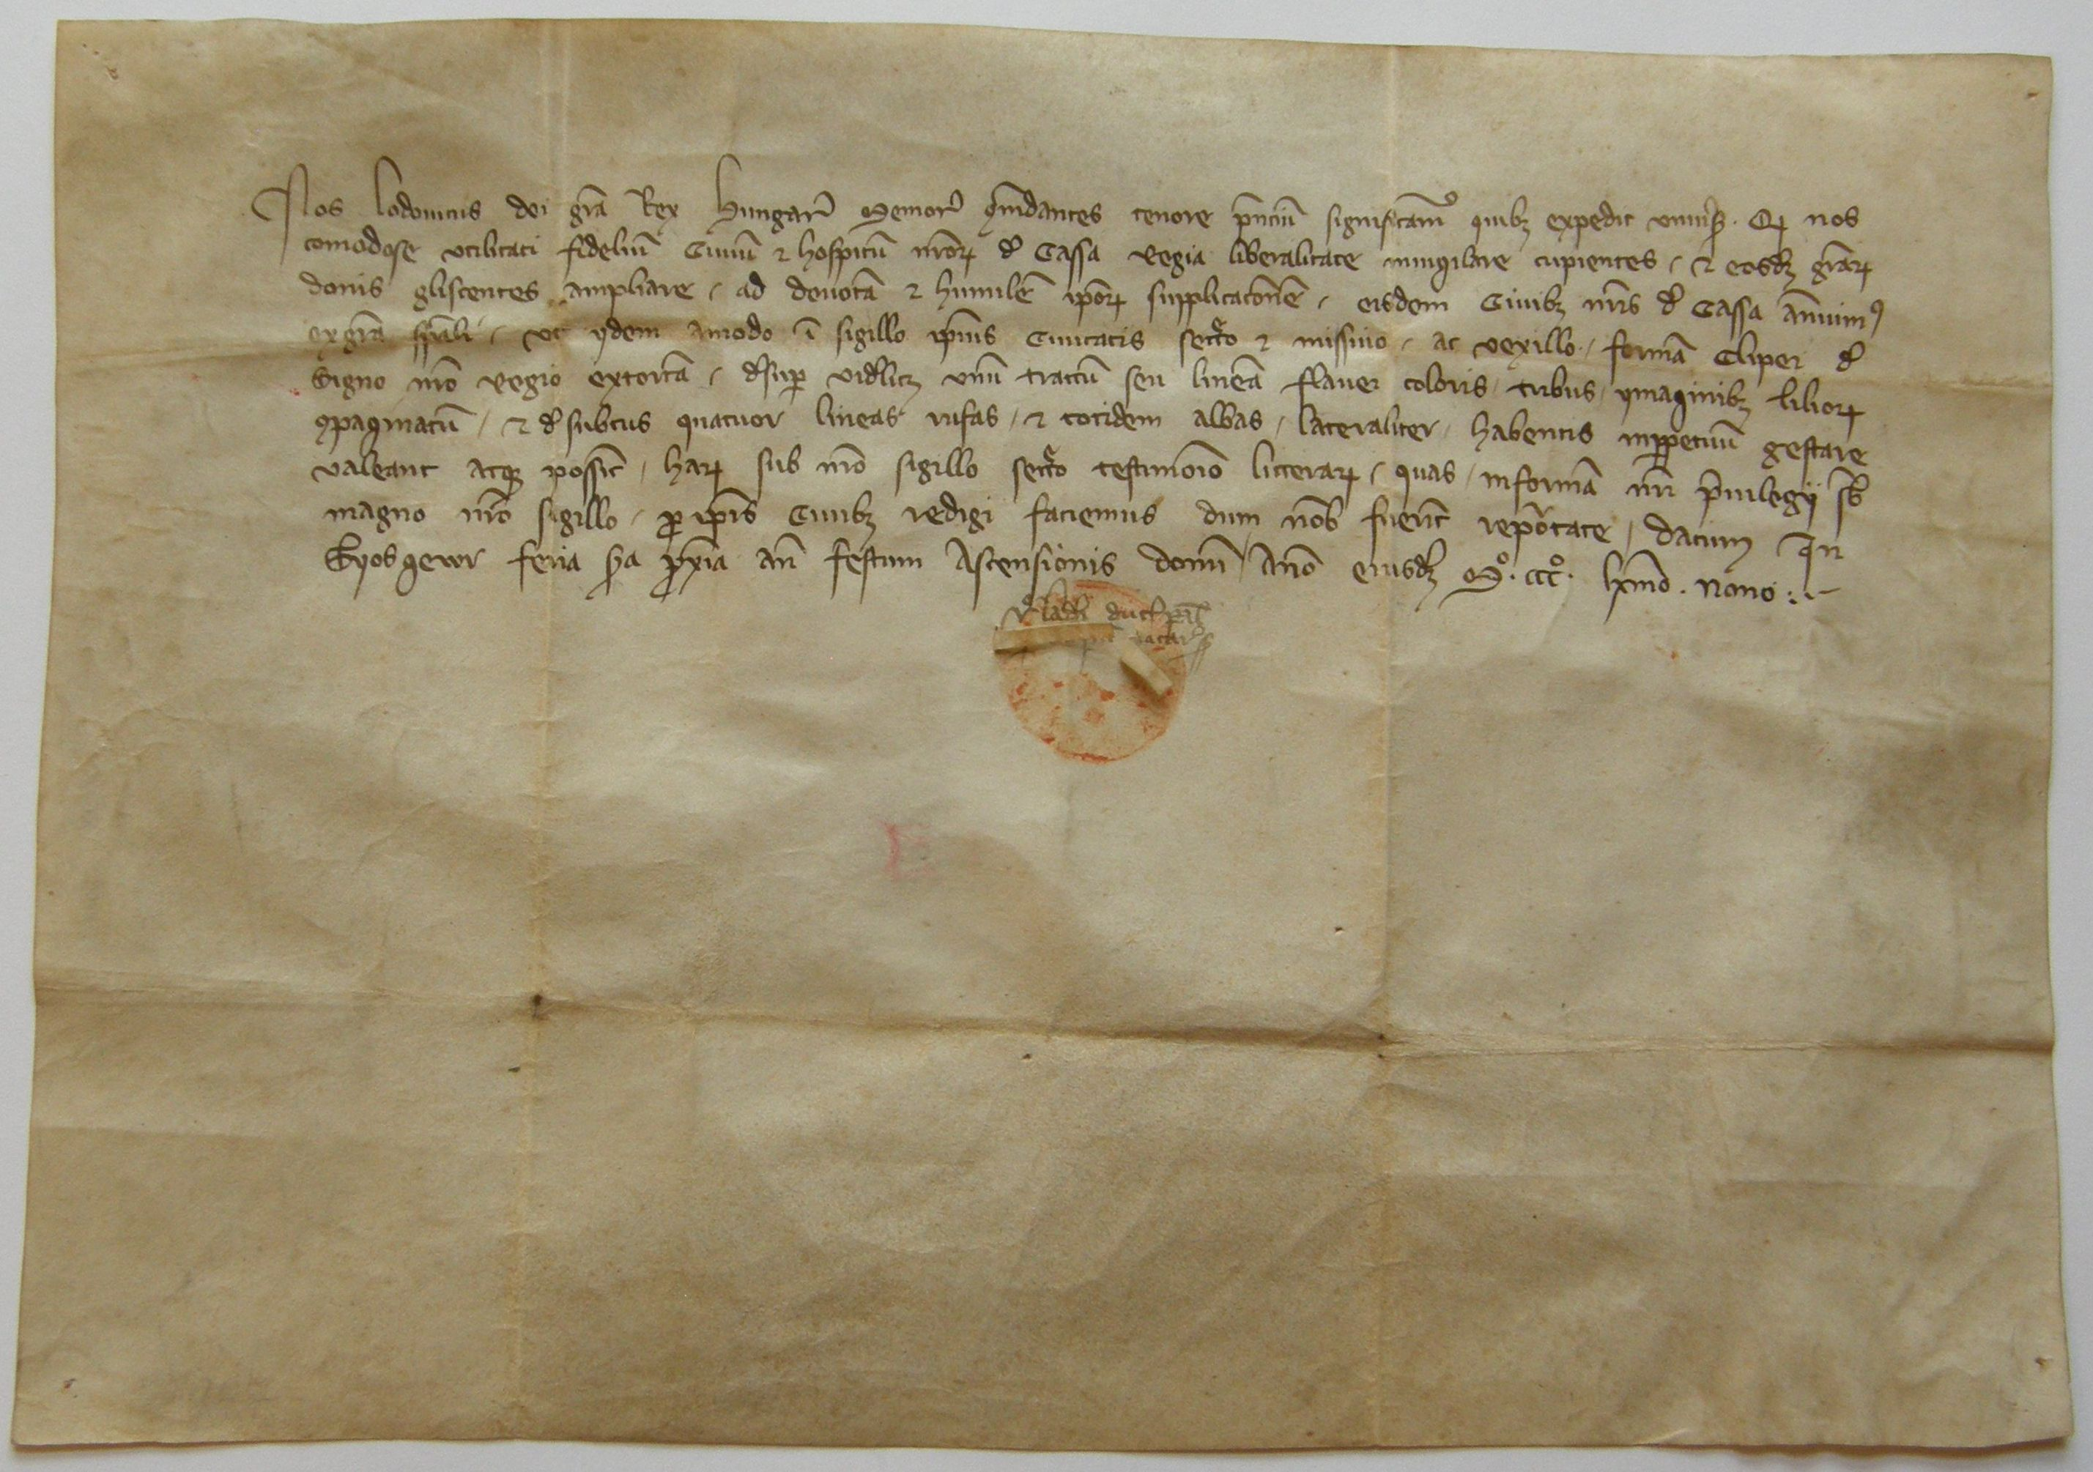
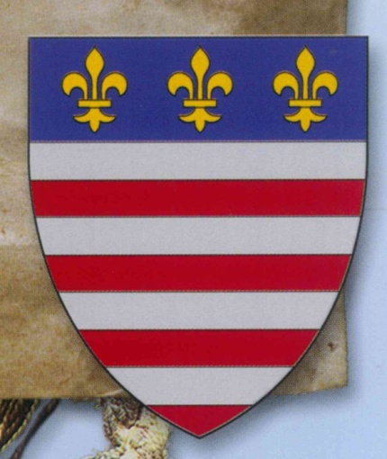
Prvá erbová listina pre mesto Košice z r. 1369

Slide 26
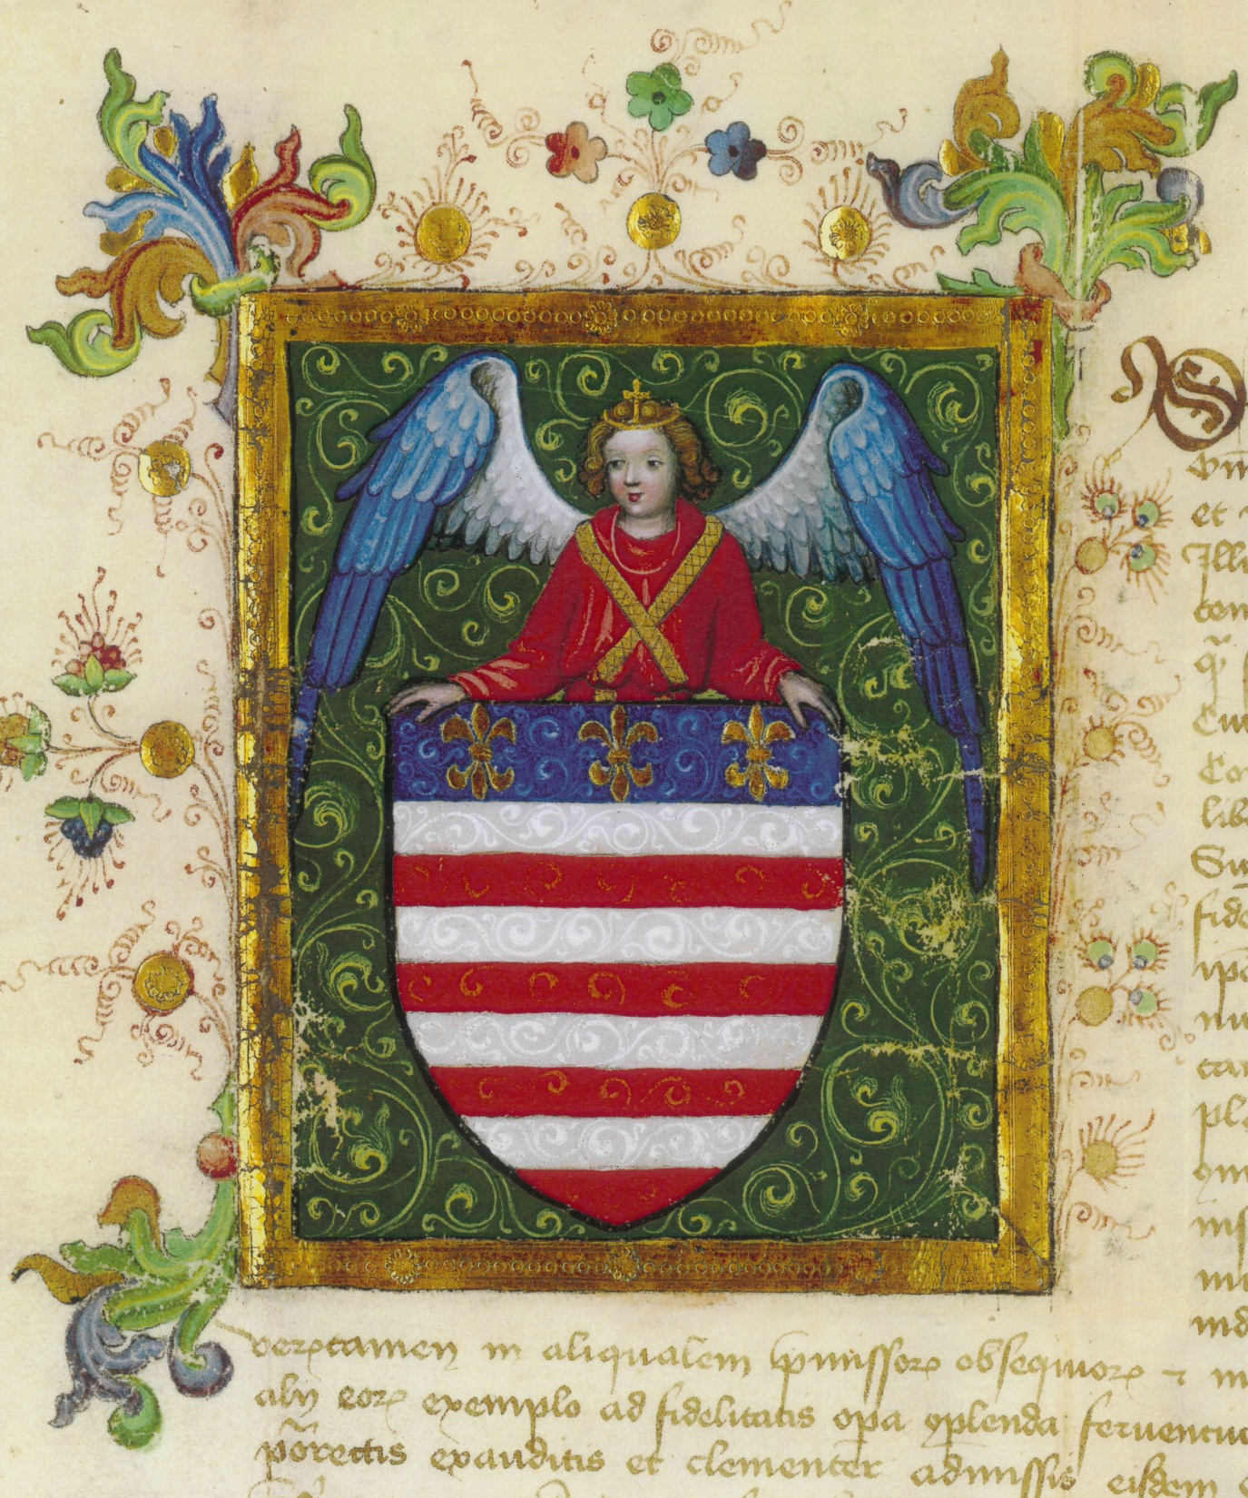
Druhá erbová listina pre mesto Košice z r. 1423

Slide 27
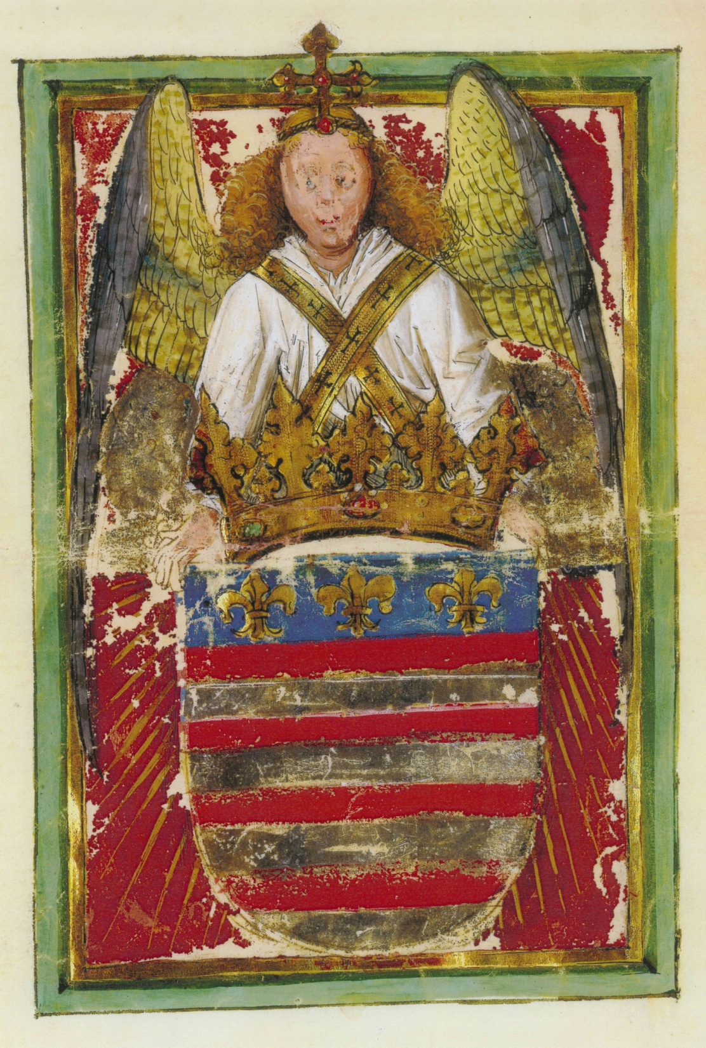
Tretia erbová listina pre mesto Košice z r. 1453

Slide 28
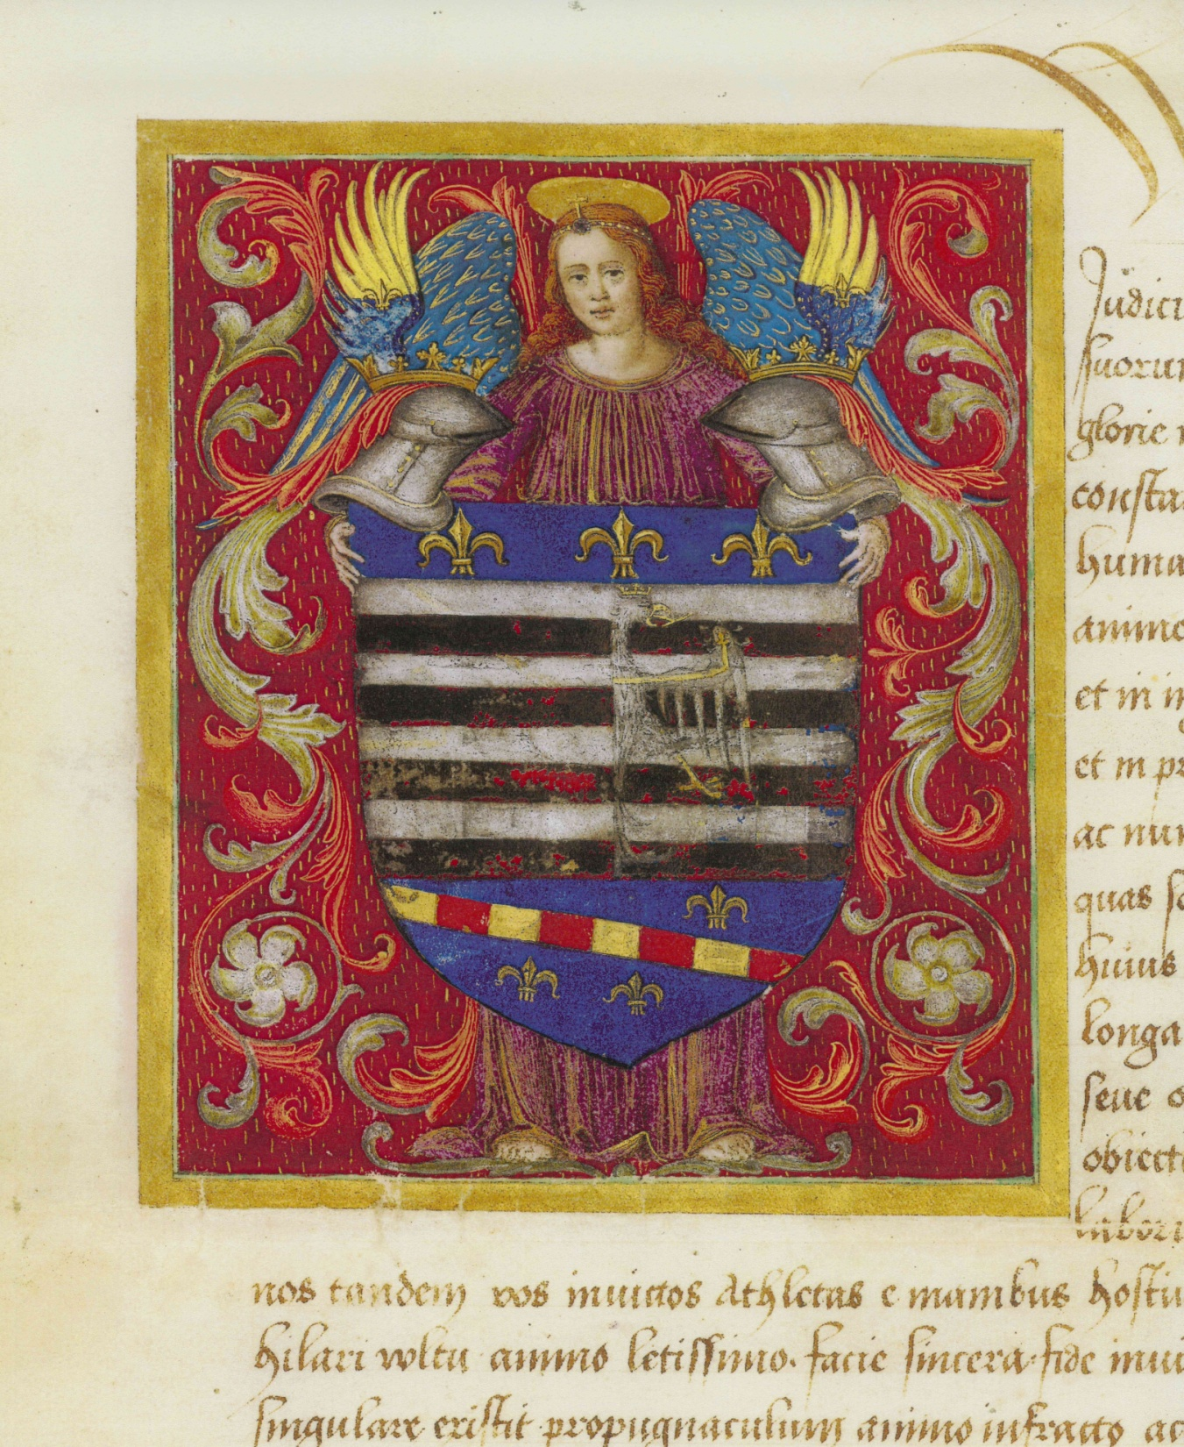
Štvrtá erbová listina pre mesto Košice z r. 1502

Slide 29
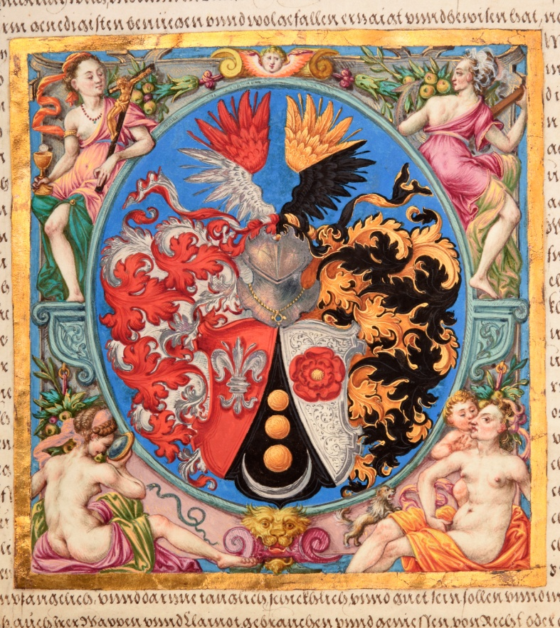
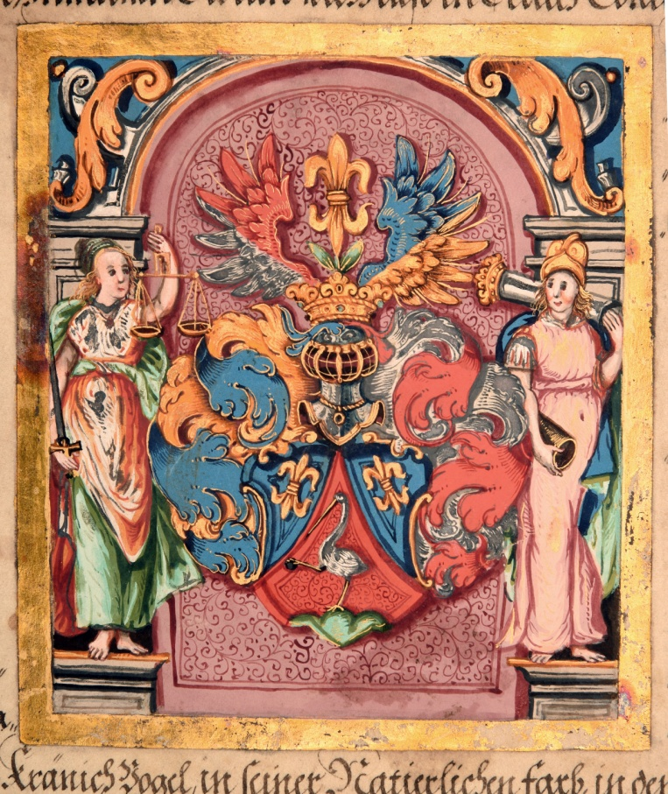
Erbová listina pre Krištofa Huttenlorsa z r. 1625
Erbová listina pre Lazára Erckera z Anabergu z r. 1575

Slide 30
Ďakujem za pozornosť

